Slide 1
https://l.pulipuli.info/22/dils/text
大數據時代下的
文本分析
淡江大學資訊與圖書館學系
助理教授
陳勇汀
chenyt@tku.edu.tw
2022

Slide 2
陳勇汀
淡江資訊與圖書館學系 助理教授
政大人工智慧與數位教育中心 研究員
政治大學圖書資訊與檔案學研究所博士
‹#›

Slide 3
大綱
前言：什麼是大數據時代下的文本分析？
字詞與主題分析
詞性與命名實體
順序分析
特徵分析
語義分析
結語：文本分析之後

Slide 4
Part 1.
前言
什麼是大數據時代下的文本分析？

Slide 5
一山如畫對清江
一生心事向誰論
一見佳人便喜歡
今年好事一番新
心頭理曲強詞遮
去年百事頗相宜
田園價貫好商量
花開花謝在春風
彼此家居只一山
家道豊腴自飽溫
病患時時命蹇衰
陰裏詳看怪爾曹
蛩吟唧唧守孤幃
勞心汨汨竟何歸
與君夙昔結成冤
隨分堂前赴粥饘
憶昔蘭房分半釵
艱難險阻路蹊蹺
今年禾穀不如前
木有根荄水有源
北山門外好安居
一春風雨正瀟瀟
一朝無事忽遭官
三千法律八千文
子有三般不自由
世間萬物各有主
君今庚甲未亨通
君是山中萬戶侯
事端百出慮雖長
河渠傍路有高低
知君指擬是空華
門裏團圓事事雙
十八灘頭說與君
誰知去後有多般
富貴榮華萃汝身
直欲欺官行路斜
若較今年時運衰
事到公庭彼此傷
貴賤窮通百歲中
如何似隔鬼門關
也須肚裏立乾坤
何須打瓦共鑽龜
舟中敵圖笑中刀
千里懸懸望信歸
疾病兼多是與非
今日相逢那得緣
何須妄想苦憂煎
而今忽把信音乖
南鳥孤飛依北巢
物價喧騰倍百年
君當自此究其原
若問終時慎厥初
千里行人去路遙
也是門衰墳未安
此事何如說與君
門庭蕭索冷如秋
一粒一毫君莫取
且向江頭作釣翁
信知騎馬勝騎牛
莫聽人言自主張
可歎長途日已西
底事茫茫未有涯
誰料半途分折去
世事盡從流水去
人情冷暖君休訝
誰道機關難料處
一旦醜形臨月鏡
好把瓣香告神佛
縱使機關圖得勝
羨子榮華今已矣
日月如梭人易老
財多害己君當省
直教重見一陽復
藩籬剖破渾無事
等得榮華公子到
事到頭來渾似夢
好把經文多諷誦
主張門戶誠難事
痴心指望成連理
今日貴人曾識面
災數流行多疫癘
莫隨道路人閒話
堪笑包藏許多事
移寡就多君得計
改換陰陽移禍福
善惡兩途君自作
若逢牛鼠交承日
英雄豪傑自天生
玉兔重生應發跡
今朝馬上看山色
一著仙機君記取
縱有榮華好時節
牢把腳根踏實地
空幃無語對銀缸
功名富貴等浮雲
歷涉應知行路難
到頭獨立轉傷神
身投憲網莫咨嗟
莫教福謝悔無追
定為後世子孫殃
到頭萬事總成空
許多勞碌不如閒
福有胚胎禍有門
始可求神仗佛持
一種天生惜羽毛
秋冬括括雨靡靡
何如休要用心機
祈求戶內保嬋娟
百歲安閒得幾年
到底誰知事不諧
相逢卻在夏秋交
一陽復後始安全
訟到終凶是至言
鱗鴻雖便莫修書
如何歸路轉無聊
勸君莫作等閒看
一生禍福此中分
萬事回春不用憂
也須步步循規矩
萬人頭上逞英雄
爭似騎牛得自由
紛紛鬧裏更思量
直須猴犬換金雞
善為善應永無差
門衰戶冷苦伶仃
兩家門戶各相當
春來雨水太連綿
乾亥來龍仔細看
崆峒城裏事如麻
捨舟遵路總相宜
萬人叢裏逞英豪
勤耕力作莫蹉跎
與君萬語復千言
箇中事緒更紛然
樽前無事且高歌
營為期望在春前
纔發君心天已知
一春萬事苦憂煎
一紙官書火急催
一般器用與人同
不分南北與西東
生前結得好緣姻
好將心地力耕耘
汝是人中最吉人
百千人面虎狼心
年來豐歉皆天數
佛說淘沙始見金
我曾許汝事和諧
奉公謹守莫欺心
知君袖內有驪珠
南販珍珠北販鹽
春夏纔過秋又冬
秋冬作事只尋常
假君財物自當還
喜鵲簷前報好音
自嘆祈求不一靈
不是姻緣莫較量
入夏晴乾雨又愆
坎居午向自當安
無事如君有幾家
慎勿嬉遊逐貴兒
便欲飛騰霄漢高
衣食隨時安分過
祗欲平和雪爾冤
當局須知一著先
時未來時奈若何
誰料秋來又不然
何須問我決狐疑
夏裏營求始帖然
扁舟速下浪如雷
巧斲輪輿梓匠工
眼底昏昏耳似聾
一笑相逢情自親
彼此山頭總是墳
誤為誤作損精神
賴汝干戈用力深
自是今年旱較多
只緣君子不勞心
誰料修為汝自乖
自有亨通吉利臨
生不逢辰亦強圖
年來幾倍貨財添
紛紛謀慮攪心胸
春到門庭漸吉昌
謀賴心欺他自奸
知君千里欲歸心
幸有祖宗陰騭在
直待春風好消息
節氣直交三伏始
若移丑艮陰陽逆
勸汝不須勤致禱
一夜樽前兄與弟
爭奈承流風未便
縱使經商收倍利
訟則終凶君記取
長舌婦人休酷聽
白馬渡江嘶日暮
直遇清江貴公子
願子改圖從孝悌
更遇秋成冬至後
雖然目下多驚險
凡事有緣且隨分
熟讀黃庭經一卷
相當人物無高下
陰地不如心地好
堅牢一念酬香願
得勝回時秋漸老
與子定期三日內
榮華總得詩書效
但改新圖莫依舊
目下營求且休矣
可歎頭顱已如許
勸君止此求田舍
貴人垂手來相援
千里信音符遠望
幸有高臺明月鏡
繡幃重結鴛鴦帶
香煙未斷續螟蛉
卻調琴瑟向蘭房
喜逢滂沛足田園
門戶凋零家道難
徒勞生事苦咨嗟
明朝仇敵又相隨
青燈黃卷且勤勞
不如逐歲廩禾多
試於清夜把心捫
力行禮義要心堅
虎頭城裏看巍峨
一生活計始安全
不愁家室不相宜
恰如騎鶴與腰纏
保汝平安去復回
秋冬方遇主人翁
不論貴賤與窮通
得意休論富與貧
修為到底卻輸君
富貴榮華萃汝身
虎頭城裏喜相尋
田疇霑足雨滂沱
妙裏工夫仔細尋
營謀應得稱心懷
秋期與子定佳音
而今方得貴人扶
心欲多時何日厭
休把私心情意濃
萱堂快樂未渠央
請來對照破機關
葉落霜飛寒色侵

Slide 6
這些文字在說什麼？
一山如畫對清江
一生心事向誰論
一見佳人便喜歡
今年好事一番新
心頭理曲強詞遮
去年百事頗相宜
田園價貫好商量
花開花謝在春風
彼此家居只一山
家道豊腴自飽溫
病患時時命蹇衰
陰裏詳看怪爾曹
蛩吟唧唧守孤幃
勞心汨汨竟何歸
與君夙昔結成冤
隨分堂前赴粥饘
憶昔蘭房分半釵
艱難險阻路蹊蹺
今年禾穀不如前
木有根荄水有源
北山門外好安居
一春風雨正瀟瀟
一朝無事忽遭官
三千法律八千文
子有三般不自由
世間萬物各有主
君今庚甲未亨通
君是山中萬戶侯
事端百出慮雖長
河渠傍路有高低
知君指擬是空華
門裏團圓事事雙
十八灘頭說與君
誰知去後有多般
富貴榮華萃汝身
直欲欺官行路斜
若較今年時運衰
事到公庭彼此傷
貴賤窮通百歲中
如何似隔鬼門關
也須肚裏立乾坤
何須打瓦共鑽龜
舟中敵圖笑中刀
千里懸懸望信歸
疾病兼多是與非
今日相逢那得緣
何須妄想苦憂煎
而今忽把信音乖
南鳥孤飛依北巢
物價喧騰倍百年
君當自此究其原
若問終時慎厥初
千里行人去路遙
也是門衰墳未安
此事何如說與君
門庭蕭索冷如秋
一粒一毫君莫取
且向江頭作釣翁
信知騎馬勝騎牛
莫聽人言自主張
可歎長途日已西
底事茫茫未有涯
誰料半途分折去
世事盡從流水去
人情冷暖君休訝
誰道機關難料處
一旦醜形臨月鏡
好把瓣香告神佛
縱使機關圖得勝
羨子榮華今已矣
日月如梭人易老
財多害己君當省
直教重見一陽復
藩籬剖破渾無事
等得榮華公子到
事到頭來渾似夢
好把經文多諷誦
主張門戶誠難事
痴心指望成連理
今日貴人曾識面
災數流行多疫癘
莫隨道路人閒話
堪笑包藏許多事
移寡就多君得計
改換陰陽移禍福
善惡兩途君自作
若逢牛鼠交承日
英雄豪傑自天生
玉兔重生應發跡
今朝馬上看山色
一著仙機君記取
縱有榮華好時節
牢把腳根踏實地
空幃無語對銀缸
功名富貴等浮雲
歷涉應知行路難
到頭獨立轉傷神
身投憲網莫咨嗟
莫教福謝悔無追
定為後世子孫殃
到頭萬事總成空
許多勞碌不如閒
福有胚胎禍有門
始可求神仗佛持
一種天生惜羽毛
秋冬括括雨靡靡
何如休要用心機
祈求戶內保嬋娟
百歲安閒得幾年
到底誰知事不諧
相逢卻在夏秋交
一陽復後始安全
訟到終凶是至言
鱗鴻雖便莫修書
如何歸路轉無聊
勸君莫作等閒看
一生禍福此中分
萬事回春不用憂
也須步步循規矩
萬人頭上逞英雄
爭似騎牛得自由
紛紛鬧裏更思量
直須猴犬換金雞
善為善應永無差
門衰戶冷苦伶仃
兩家門戶各相當
春來雨水太連綿
乾亥來龍仔細看
崆峒城裏事如麻
捨舟遵路總相宜
萬人叢裏逞英豪
勤耕力作莫蹉跎
與君萬語復千言
箇中事緒更紛然
樽前無事且高歌
營為期望在春前
纔發君心天已知
一春萬事苦憂煎
一紙官書火急催
一般器用與人同
不分南北與西東
生前結得好緣姻
好將心地力耕耘
汝是人中最吉人
百千人面虎狼心
年來豐歉皆天數
佛說淘沙始見金
我曾許汝事和諧
奉公謹守莫欺心
知君袖內有驪珠
南販珍珠北販鹽
春夏纔過秋又冬
秋冬作事只尋常
假君財物自當還
喜鵲簷前報好音
自嘆祈求不一靈
不是姻緣莫較量
入夏晴乾雨又愆
坎居午向自當安
無事如君有幾家
慎勿嬉遊逐貴兒
便欲飛騰霄漢高
衣食隨時安分過
祗欲平和雪爾冤
當局須知一著先
時未來時奈若何
誰料秋來又不然
何須問我決狐疑
夏裏營求始帖然
扁舟速下浪如雷
巧斲輪輿梓匠工
眼底昏昏耳似聾
一笑相逢情自親
彼此山頭總是墳
誤為誤作損精神
賴汝干戈用力深
自是今年旱較多
只緣君子不勞心
誰料修為汝自乖
自有亨通吉利臨
生不逢辰亦強圖
年來幾倍貨財添
紛紛謀慮攪心胸
春到門庭漸吉昌
謀賴心欺他自奸
知君千里欲歸心
幸有祖宗陰騭在
直待春風好消息
節氣直交三伏始
若移丑艮陰陽逆
勸汝不須勤致禱
一夜樽前兄與弟
爭奈承流風未便
縱使經商收倍利
訟則終凶君記取
長舌婦人休酷聽
白馬渡江嘶日暮
直遇清江貴公子
願子改圖從孝悌
更遇秋成冬至後
雖然目下多驚險
凡事有緣且隨分
熟讀黃庭經一卷
相當人物無高下
陰地不如心地好
堅牢一念酬香願
得勝回時秋漸老
與子定期三日內
榮華總得詩書效
但改新圖莫依舊
目下營求且休矣
可歎頭顱已如許
勸君止此求田舍
貴人垂手來相援
千里信音符遠望
幸有高臺明月鏡
繡幃重結鴛鴦帶
香煙未斷續螟蛉
卻調琴瑟向蘭房
喜逢滂沛足田園
門戶凋零家道難
徒勞生事苦咨嗟
明朝仇敵又相隨
青燈黃卷且勤勞
不如逐歲廩禾多
試於清夜把心捫
力行禮義要心堅
虎頭城裏看巍峨
一生活計始安全
不愁家室不相宜
恰如騎鶴與腰纏
保汝平安去復回
秋冬方遇主人翁
不論貴賤與窮通
得意休論富與貧
修為到底卻輸君
富貴榮華萃汝身
虎頭城裏喜相尋
田疇霑足雨滂沱
妙裏工夫仔細尋
營謀應得稱心懷
秋期與子定佳音
而今方得貴人扶
心欲多時何日厭
休把私心情意濃
萱堂快樂未渠央
請來對照破機關
葉落霜飛寒色侵

Slide 7
一山如畫對清江
一生心事向誰論
一見佳人便喜歡
今年好事一番新
心頭理曲強詞遮
去年百事頗相宜
田園價貫好商量
花開花謝在春風
彼此家居只一山
家道豊腴自飽溫
病患時時命蹇衰
陰裏詳看怪爾曹
蛩吟唧唧守孤幃
勞心汨汨竟何歸
與君夙昔結成冤
隨分堂前赴粥饘
憶昔蘭房分半釵
艱難險阻路蹊蹺
今年禾穀不如前
木有根荄水有源
北山門外好安居
一春風雨正瀟瀟
一朝無事忽遭官
三千法律八千文
子有三般不自由
世間萬物各有主
君今庚甲未亨通
君是山中萬戶侯
事端百出慮雖長
河渠傍路有高低
知君指擬是空華
門裏團圓事事雙
十八灘頭說與君
誰知去後有多般
富貴榮華萃汝身
直欲欺官行路斜
若較今年時運衰
事到公庭彼此傷
貴賤窮通百歲中
如何似隔鬼門關
也須肚裏立乾坤
何須打瓦共鑽龜
舟中敵圖笑中刀
千里懸懸望信歸
疾病兼多是與非
今日相逢那得緣
何須妄想苦憂煎
而今忽把信音乖
南鳥孤飛依北巢
物價喧騰倍百年
君當自此究其原
若問終時慎厥初
千里行人去路遙
也是門衰墳未安
此事何如說與君
門庭蕭索冷如秋
一粒一毫君莫取
且向江頭作釣翁
信知騎馬勝騎牛
莫聽人言自主張
可歎長途日已西
底事茫茫未有涯
誰料半途分折去
世事盡從流水去
人情冷暖君休訝
誰道機關難料處
一旦醜形臨月鏡
好把瓣香告神佛
縱使機關圖得勝
羨子榮華今已矣
日月如梭人易老
財多害己君當省
直教重見一陽復
藩籬剖破渾無事
等得榮華公子到
事到頭來渾似夢
好把經文多諷誦
主張門戶誠難事
痴心指望成連理
今日貴人曾識面
災數流行多疫癘
莫隨道路人閒話
堪笑包藏許多事
移寡就多君得計
改換陰陽移禍福
善惡兩途君自作
若逢牛鼠交承日
英雄豪傑自天生
玉兔重生應發跡
今朝馬上看山色
一著仙機君記取
縱有榮華好時節
牢把腳根踏實地
空幃無語對銀缸
功名富貴等浮雲
歷涉應知行路難
到頭獨立轉傷神
身投憲網莫咨嗟
莫教福謝悔無追
定為後世子孫殃
到頭萬事總成空
許多勞碌不如閒
福有胚胎禍有門
始可求神仗佛持
一種天生惜羽毛
秋冬括括雨靡靡
何如休要用心機
祈求戶內保嬋娟
百歲安閒得幾年
到底誰知事不諧
相逢卻在夏秋交
一陽復後始安全
訟到終凶是至言
鱗鴻雖便莫修書
如何歸路轉無聊
勸君莫作等閒看
一生禍福此中分
萬事回春不用憂
也須步步循規矩
萬人頭上逞英雄
爭似騎牛得自由
紛紛鬧裏更思量
直須猴犬換金雞
善為善應永無差
門衰戶冷苦伶仃
兩家門戶各相當
春來雨水太連綿
乾亥來龍仔細看
崆峒城裏事如麻
捨舟遵路總相宜
萬人叢裏逞英豪
勤耕力作莫蹉跎
與君萬語復千言
箇中事緒更紛然
樽前無事且高歌
營為期望在春前
纔發君心天已知
一春萬事苦憂煎
一紙官書火急催
一般器用與人同
不分南北與西東
生前結得好緣姻
好將心地力耕耘
汝是人中最吉人
百千人面虎狼心
年來豐歉皆天數
佛說淘沙始見金
我曾許汝事和諧
奉公謹守莫欺心
知君袖內有驪珠
南販珍珠北販鹽
春夏纔過秋又冬
秋冬作事只尋常
假君財物自當還
喜鵲簷前報好音
自嘆祈求不一靈
不是姻緣莫較量
入夏晴乾雨又愆
坎居午向自當安
無事如君有幾家
慎勿嬉遊逐貴兒
便欲飛騰霄漢高
衣食隨時安分過
祗欲平和雪爾冤
當局須知一著先
時未來時奈若何
誰料秋來又不然
何須問我決狐疑
夏裏營求始帖然
扁舟速下浪如雷
巧斲輪輿梓匠工
眼底昏昏耳似聾
一笑相逢情自親
彼此山頭總是墳
誤為誤作損精神
賴汝干戈用力深
自是今年旱較多
只緣君子不勞心
誰料修為汝自乖
自有亨通吉利臨
生不逢辰亦強圖
年來幾倍貨財添
紛紛謀慮攪心胸
春到門庭漸吉昌
謀賴心欺他自奸
知君千里欲歸心
幸有祖宗陰騭在
直待春風好消息
節氣直交三伏始
若移丑艮陰陽逆
勸汝不須勤致禱
一夜樽前兄與弟
爭奈承流風未便
縱使經商收倍利
訟則終凶君記取
長舌婦人休酷聽
白馬渡江嘶日暮
直遇清江貴公子
願子改圖從孝悌
更遇秋成冬至後
雖然目下多驚險
凡事有緣且隨分
熟讀黃庭經一卷
相當人物無高下
陰地不如心地好
堅牢一念酬香願
得勝回時秋漸老
與子定期三日內
榮華總得詩書效
但改新圖莫依舊
目下營求且休矣
可歎頭顱已如許
勸君止此求田舍
貴人垂手來相援
千里信音符遠望
幸有高臺明月鏡
繡幃重結鴛鴦帶
香煙未斷續螟蛉
卻調琴瑟向蘭房
喜逢滂沛足田園
門戶凋零家道難
徒勞生事苦咨嗟
明朝仇敵又相隨
青燈黃卷且勤勞
不如逐歲廩禾多
試於清夜把心捫
力行禮義要心堅
虎頭城裏看巍峨
一生活計始安全
不愁家室不相宜
恰如騎鶴與腰纏
保汝平安去復回
秋冬方遇主人翁
不論貴賤與窮通
得意休論富與貧
修為到底卻輸君
富貴榮華萃汝身
虎頭城裏喜相尋
田疇霑足雨滂沱
妙裏工夫仔細尋
營謀應得稱心懷
秋期與子定佳音
而今方得貴人扶
心欲多時何日厭
休把私心情意濃
萱堂快樂未渠央
請來對照破機關
葉落霜飛寒色侵
Notes:
http://www.chance.org.tw/%E7%B1%A4%E8%A9%A9%E9%9B%86/%E9%9B%B7%E9%9B%A8%E5%B8%AB%E4%B8%80%E7%99%BE%E7%B1%A4/%E7%B1%A4%E8%A9%A9%E7%B6%B2%E2%80%A7%E9%9B%B7%E9%9B%A8%E5%B8%AB%E4%B8%80%E7%99%BE%E7%B1%A4.htm
此本籤詩，名稱為雷雨師，此名之由來可以由第一百籤中得知，是由天仙雷雨師所降，其餘相關資料，尚待筆者查考，不過這並不重要，重要的是雷雨師籤詩在許多寺廟廣泛使用，尤以關帝廟、城隍廟多採用此本籤詩，故有人稱它為關帝籤、城隍籤，而且雷雨師籤詩也可以在其他主神之寺廟見到。
雷雨師一百籤雖然普遍常見，其實在常見籤詩中故事遺落也最嚴重，不像觀音一百籤在台、港已有故事集之出版，或是六十甲子籤有籤詩研究團體搜集整理故事內容。我們花了幾天時間盡量補齊故事資料，因為其中許多故事在網路上極難搜尋，所以寧可盡量完整收錄引用，所以篇幅較長（亦註明出處），避免故事內容過度簡略，以致想要深入瞭解者難得其門而入。

Slide 8
雷雨師一百籤
一山如畫對清江
一生心事向誰論
一見佳人便喜歡
今年好事一番新
心頭理曲強詞遮
去年百事頗相宜
田園價貫好商量
花開花謝在春風
彼此家居只一山
家道豊腴自飽溫
病患時時命蹇衰
陰裏詳看怪爾曹
蛩吟唧唧守孤幃
勞心汨汨竟何歸
與君夙昔結成冤
隨分堂前赴粥饘
憶昔蘭房分半釵
艱難險阻路蹊蹺
今年禾穀不如前
木有根荄水有源
北山門外好安居
一春風雨正瀟瀟
一朝無事忽遭官
三千法律八千文
子有三般不自由
世間萬物各有主
君今庚甲未亨通
君是山中萬戶侯
事端百出慮雖長
河渠傍路有高低
知君指擬是空華
門裏團圓事事雙
十八灘頭說與君
誰知去後有多般
富貴榮華萃汝身
直欲欺官行路斜
若較今年時運衰
事到公庭彼此傷
貴賤窮通百歲中
如何似隔鬼門關
也須肚裏立乾坤
何須打瓦共鑽龜
舟中敵圖笑中刀
千里懸懸望信歸
疾病兼多是與非
今日相逢那得緣
何須妄想苦憂煎
而今忽把信音乖
南鳥孤飛依北巢
物價喧騰倍百年
君當自此究其原
若問終時慎厥初
千里行人去路遙
也是門衰墳未安
此事何如說與君
門庭蕭索冷如秋
一粒一毫君莫取
且向江頭作釣翁
信知騎馬勝騎牛
莫聽人言自主張
可歎長途日已西
底事茫茫未有涯
誰料半途分折去
世事盡從流水去
人情冷暖君休訝
誰道機關難料處
一旦醜形臨月鏡
好把瓣香告神佛
縱使機關圖得勝
羨子榮華今已矣
日月如梭人易老
財多害己君當省
直教重見一陽復
藩籬剖破渾無事
等得榮華公子到
事到頭來渾似夢
好把經文多諷誦
主張門戶誠難事
痴心指望成連理
今日貴人曾識面
災數流行多疫癘
莫隨道路人閒話
堪笑包藏許多事
移寡就多君得計
改換陰陽移禍福
善惡兩途君自作
若逢牛鼠交承日
英雄豪傑自天生
玉兔重生應發跡
今朝馬上看山色
一著仙機君記取
縱有榮華好時節
牢把腳根踏實地
空幃無語對銀缸
功名富貴等浮雲
歷涉應知行路難
到頭獨立轉傷神
身投憲網莫咨嗟
莫教福謝悔無追
定為後世子孫殃
到頭萬事總成空
許多勞碌不如閒
福有胚胎禍有門
始可求神仗佛持
一種天生惜羽毛
秋冬括括雨靡靡
何如休要用心機
祈求戶內保嬋娟
百歲安閒得幾年
到底誰知事不諧
相逢卻在夏秋交
一陽復後始安全
訟到終凶是至言
鱗鴻雖便莫修書
如何歸路轉無聊
勸君莫作等閒看
一生禍福此中分
萬事回春不用憂
也須步步循規矩
萬人頭上逞英雄
爭似騎牛得自由
紛紛鬧裏更思量
直須猴犬換金雞
善為善應永無差
門衰戶冷苦伶仃
兩家門戶各相當
春來雨水太連綿
乾亥來龍仔細看
崆峒城裏事如麻
捨舟遵路總相宜
萬人叢裏逞英豪
勤耕力作莫蹉跎
與君萬語復千言
箇中事緒更紛然
樽前無事且高歌
營為期望在春前
纔發君心天已知
一春萬事苦憂煎
一紙官書火急催
一般器用與人同
不分南北與西東
生前結得好緣姻
好將心地力耕耘
汝是人中最吉人
百千人面虎狼心
年來豐歉皆天數
佛說淘沙始見金
我曾許汝事和諧
奉公謹守莫欺心
知君袖內有驪珠
南販珍珠北販鹽
春夏纔過秋又冬
秋冬作事只尋常
假君財物自當還
喜鵲簷前報好音
自嘆祈求不一靈
不是姻緣莫較量
入夏晴乾雨又愆
坎居午向自當安
無事如君有幾家
慎勿嬉遊逐貴兒
便欲飛騰霄漢高
衣食隨時安分過
祗欲平和雪爾冤
當局須知一著先
時未來時奈若何
誰料秋來又不然
何須問我決狐疑
夏裏營求始帖然
扁舟速下浪如雷
巧斲輪輿梓匠工
眼底昏昏耳似聾
一笑相逢情自親
彼此山頭總是墳
誤為誤作損精神
賴汝干戈用力深
自是今年旱較多
只緣君子不勞心
誰料修為汝自乖
自有亨通吉利臨
生不逢辰亦強圖
年來幾倍貨財添
紛紛謀慮攪心胸
春到門庭漸吉昌
謀賴心欺他自奸
知君千里欲歸心
幸有祖宗陰騭在
直待春風好消息
節氣直交三伏始
若移丑艮陰陽逆
勸汝不須勤致禱
一夜樽前兄與弟
爭奈承流風未便
縱使經商收倍利
訟則終凶君記取
長舌婦人休酷聽
白馬渡江嘶日暮
直遇清江貴公子
願子改圖從孝悌
更遇秋成冬至後
雖然目下多驚險
凡事有緣且隨分
熟讀黃庭經一卷
相當人物無高下
陰地不如心地好
堅牢一念酬香願
得勝回時秋漸老
與子定期三日內
榮華總得詩書效
但改新圖莫依舊
目下營求且休矣
可歎頭顱已如許
勸君止此求田舍
貴人垂手來相援
千里信音符遠望
幸有高臺明月鏡
繡幃重結鴛鴦帶
香煙未斷續螟蛉
卻調琴瑟向蘭房
喜逢滂沛足田園
門戶凋零家道難
徒勞生事苦咨嗟
明朝仇敵又相隨
青燈黃卷且勤勞
不如逐歲廩禾多
試於清夜把心捫
力行禮義要心堅
虎頭城裏看巍峨
一生活計始安全
不愁家室不相宜
恰如騎鶴與腰纏
保汝平安去復回
秋冬方遇主人翁
不論貴賤與窮通
得意休論富與貧
修為到底卻輸君
富貴榮華萃汝身
虎頭城裏喜相尋
田疇霑足雨滂沱
妙裏工夫仔細尋
營謀應得稱心懷
秋期與子定佳音
而今方得貴人扶
心欲多時何日厭
休把私心情意濃
萱堂快樂未渠央
請來對照破機關
葉落霜飛寒色侵
此籤詩是由天仙雷雨師所降，在許多寺廟廣泛使用，尤以關帝廟、城隍廟多採用此本籤詩，故有人稱它為關帝籤、城隍籤，而且雷雨師籤詩也可以在其他主神之寺廟見到。
Notes:
http://www.chance.org.tw/%E7%B1%A4%E8%A9%A9%E9%9B%86/%E9%9B%B7%E9%9B%A8%E5%B8%AB%E4%B8%80%E7%99%BE%E7%B1%A4/%E7%B1%A4%E8%A9%A9%E7%B6%B2%E2%80%A7%E9%9B%B7%E9%9B%A8%E5%B8%AB%E4%B8%80%E7%99%BE%E7%B1%A4.htm
此本籤詩，名稱為雷雨師，此名之由來可以由第一百籤中得知，是由天仙雷雨師所降，其餘相關資料，尚待筆者查考，不過這並不重要，重要的是雷雨師籤詩在許多寺廟廣泛使用，尤以關帝廟、城隍廟多採用此本籤詩，故有人稱它為關帝籤、城隍籤，而且雷雨師籤詩也可以在其他主神之寺廟見到。
雷雨師一百籤雖然普遍常見，其實在常見籤詩中故事遺落也最嚴重，不像觀音一百籤在台、港已有故事集之出版，或是六十甲子籤有籤詩研究團體搜集整理故事內容。我們花了幾天時間盡量補齊故事資料，因為其中許多故事在網路上極難搜尋，所以寧可盡量完整收錄引用，所以篇幅較長（亦註明出處），避免故事內容過度簡略，以致想要深入瞭解者難得其門而入。

Slide 9
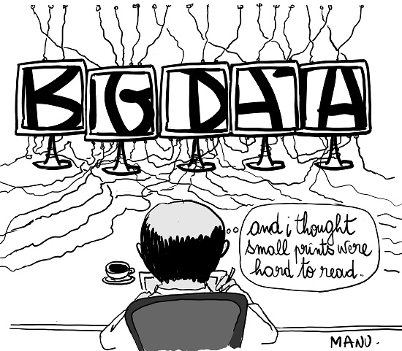
(Manu, 2013)
Notes:
https://www.facebook.com/manucartoons/photos/a.113566055350963/549179125122985/?type=3&__xts__%5B0%5D=68.ARB-oPXig7LaPmCXIhxkdsR6-r237BDWU-qU7fV0w649b3hcD9ADbrL4kd-oQ9WdnJT4ISRnmwuWpPdgGm8el_2o0noODhH77lUAinMfAOeTLIR2Fx10w3AcBWAvy-NA_2bWsBIhcD1_V6aCGP2xgszQl62ofgpb2MQR1JSeQjIM03ckYbTrandP3Mi2AUfEvIq8MXXla0XoGOnfUSH2HYJOr8jj5tSAO2eGwR5rTnQxtKctp5RjmzuAG8NHbfSX2NtZvAln_pqIldl0hjmpbQItYrgo3LkPTF2-U1Dk794pMSPsDubOqSEoDZeN8sYRphQ&__tn__=-R

Slide 10
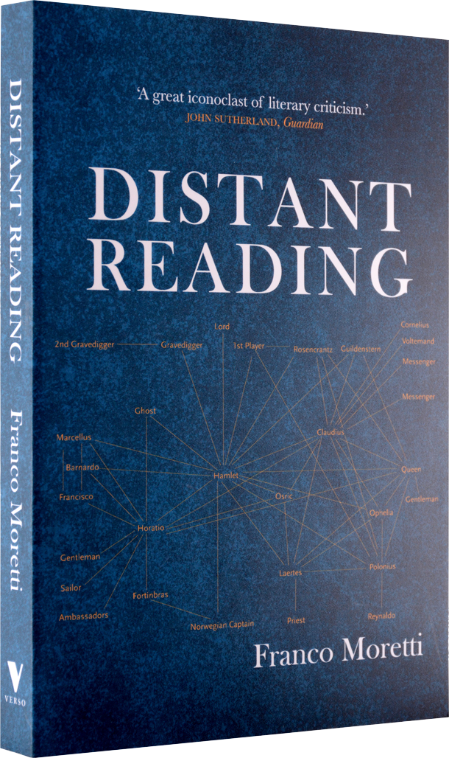
We know how to read texts.
「我們知道怎麼閱讀文字。
現在，讓我們學習 如何不要讀它們。」
Franco Moretti (2013)
Now let’s learn how not to read them
Notes:
Moretti [Mor13] describes distant reading as ‘a little
pact with the devil: we know how to read texts, now let’s learn
how not to read them’

Slide 11
文本分析傳統上的兩種類型
Close Reading, Micro-Analysis
近讀
Distant Reading, Macro-Analysis
遠讀
一山如畫對清江
一生心事向誰論
一見佳人便喜歡
今年好事一番新
心頭理曲強詞遮
去年百事頗相宜
田園價貫好商量
花開花謝在春風
彼此家居只一山
家道豊腴自飽溫
病患時時命蹇衰
陰裏詳看怪爾曹
蛩吟唧唧守孤幃
勞心汨汨竟何歸
與君夙昔結成冤
隨分堂前赴粥饘
憶昔蘭房分半釵
艱難險阻路蹊蹺
今年禾穀不如前
木有根荄水有源
北山門外好安居
一春風雨正瀟瀟
一朝無事忽遭官
三千法律八千文
子有三般不自由
世間萬物各有主
君今庚甲未亨通
君是山中萬戶侯
事端百出慮雖長
河渠傍路有高低
知君指擬是空華
門裏團圓事事雙
十八灘頭說與君
誰知去後有多般
富貴榮華萃汝身
直欲欺官行路斜
若較今年時運衰
事到公庭彼此傷
貴賤窮通百歲中
如何似隔鬼門關
也須肚裏立乾坤
何須打瓦共鑽龜
舟中敵圖笑中刀
千里懸懸望信歸
疾病兼多是與非
今日相逢那得緣
何須妄想苦憂煎
而今忽把信音乖
南鳥孤飛依北巢
物價喧騰倍百年
君當自此究其原
若問終時慎厥初
千里行人去路遙
也是門衰墳未安
此事何如說與君
門庭蕭索冷如秋
一粒一毫君莫取
且向江頭作釣翁
信知騎馬勝騎牛
莫聽人言自主張
可歎長途日已西
底事茫茫未有涯
誰料半途分折去
世事盡從流水去
人情冷暖君休訝
誰道機關難料處
一旦醜形臨月鏡
好把瓣香告神佛
縱使機關圖得勝
羨子榮華今已矣
日月如梭人易老
財多害己君當省
直教重見一陽復
藩籬剖破渾無事
等得榮華公子到
事到頭來渾似夢
好把經文多諷誦
主張門戶誠難事
痴心指望成連理
今日貴人曾識面
災數流行多疫癘
莫隨道路人閒話
堪笑包藏許多事
移寡就多君得計
改換陰陽移禍福
善惡兩途君自作
若逢牛鼠交承日
英雄豪傑自天生
玉兔重生應發跡
今朝馬上看山色
一著仙機君記取
縱有榮華好時節
牢把腳根踏實地
空幃無語對銀缸
功名富貴等浮雲
歷涉應知行路難
到頭獨立轉傷神
身投憲網莫咨嗟
莫教福謝悔無追
定為後世子孫殃
到頭萬事總成空
許多勞碌不如閒
福有胚胎禍有門
始可求神仗佛持
一種天生惜羽毛
秋冬括括雨靡靡
何如休要用心機
祈求戶內保嬋娟
百歲安閒得幾年
到底誰知事不諧
相逢卻在夏秋交
一陽復後始安全
訟到終凶是至言
鱗鴻雖便莫修書
如何歸路轉無聊
勸君莫作等閒看
一生禍福此中分
萬事回春不用憂
也須步步循規矩
萬人頭上逞英雄
爭似騎牛得自由
紛紛鬧裏更思量
直須猴犬換金雞
善為善應永無差
單字 | 頻率
事 | 27
一 | 25
君 | 24
心 | 19
人 | 18
不 | 17
如 | 16

Slide 12
資訊
科學
數位
人文
文本分析
行銷
數位學習

Slide 13
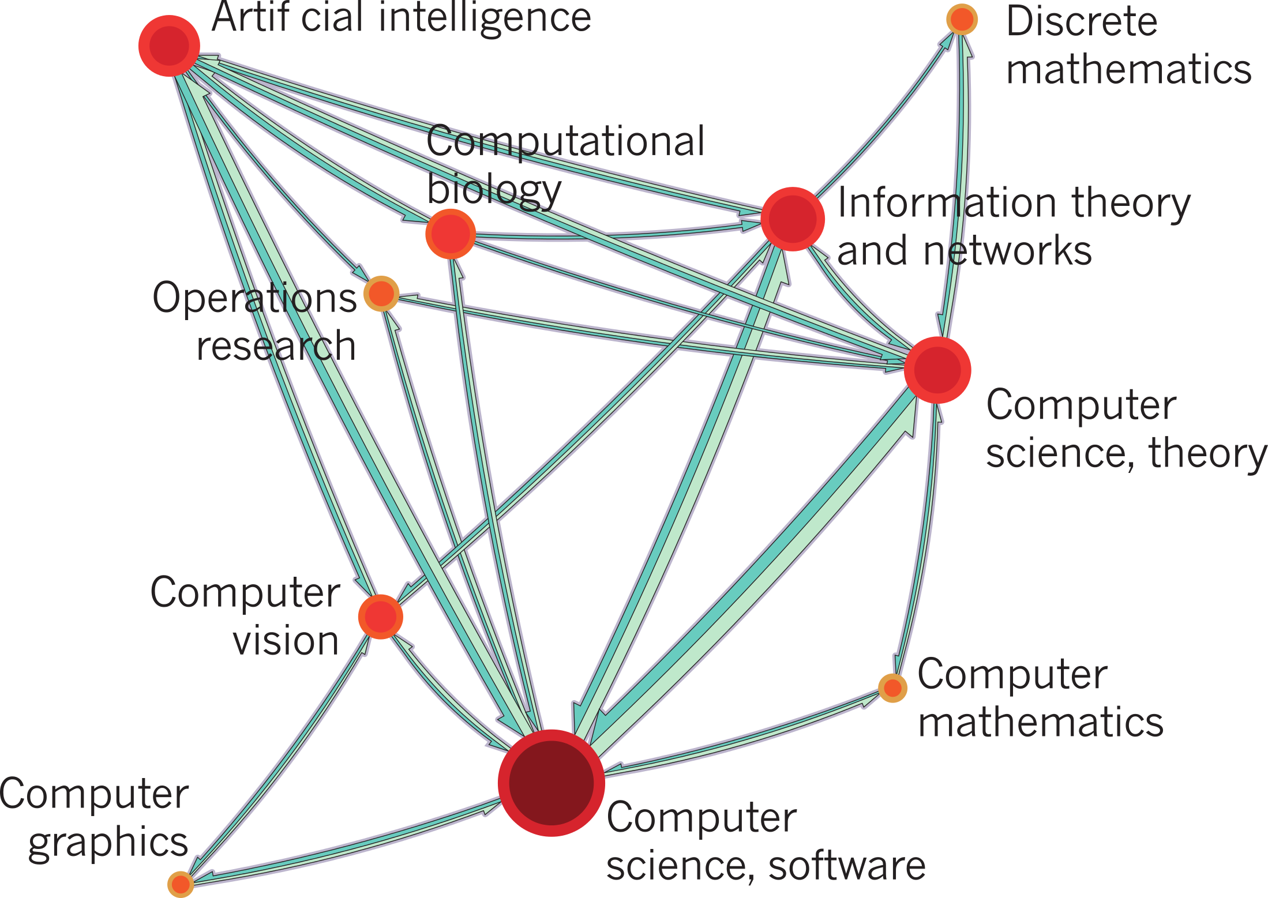
資訊科學領域 (圖書資訊學)
知識地圖
線條：文獻引用關係
在2011年時，從微軟學術搜尋取出170萬電腦科學相關主題刊物的資料
節點：電腦 科學子領域
(Butler, 2011)
Notes:
Butler, D. (2011). Computing giants launch free science metrics. Nature, 476(7358), 18-18. doi:10.1038/476018a

Slide 14
商業行銷領域
市場分析
音樂會
粉絲見面會
Camp
The Boyz
(韓男星團體)
髙田健太
SomeTrend ISSUE
任炫植 (연관어 맵) 2019.5.8 ~ 2019.6.7
人 (紅色) 文化/休閒 (紫色) 地點 (褐色) 生活 (藍色)
日本
Seventeen
(韓男星團體)
IMFACT
(韓男星團體)
裵珍映
任炫植
東京
金相均
見面會
美洲豹
金在奐
(SOMETREAN, 2019)

Slide 15
教育學領域 (數位學習)
小組合作學習討論內容的主題變化
小組合作
主題分析(LDA)
主題變化
(Southavilay et al., 2013)
Notes:
Southavilay, V., Yacef, K., Reimann, P., & Calvo, R. A. (2013). Analysis of Collaborative Writing Processes Using Revision Maps and Probabilistic Topic Models. In Proceedings of the Third International Conference on Learning Analytics and Knowledge (pp. 38–47). New York, NY, USA: ACM. doi:10.1145/2460296.2460307

Slide 16
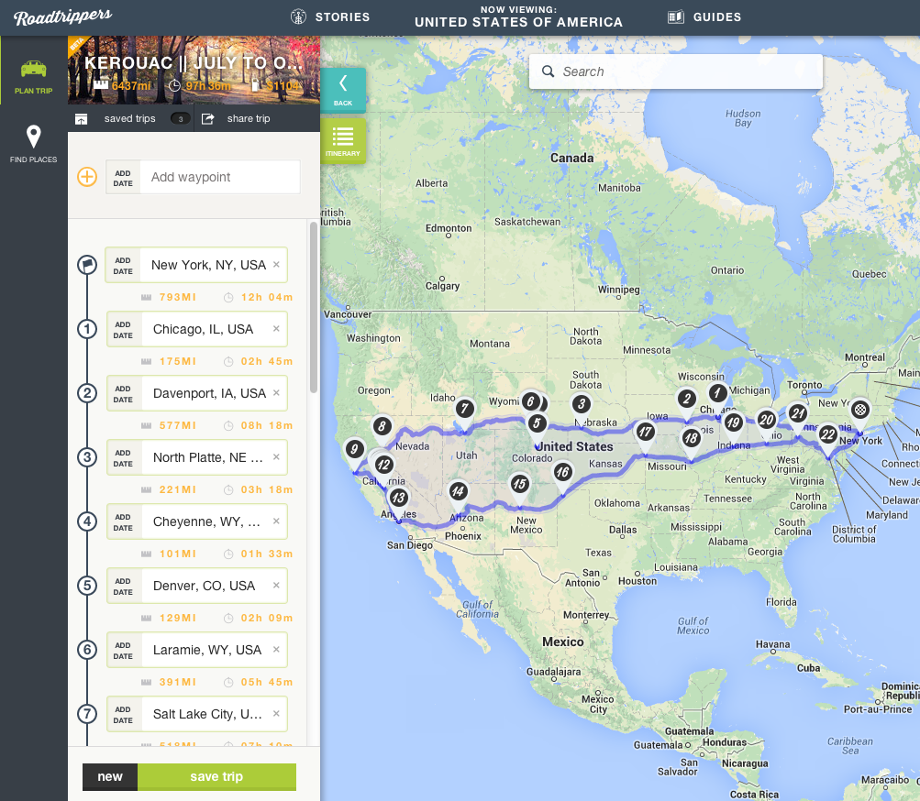
數位人文領域
地名命名實體視覺化
美國小說家 Jack Kerouac (1922-1969)
1960年代嬉皮士運動的代表作 「ON THE ROAD」的作者
該書起源於作者的自傳
根據作者於1947年7月至10月所撰寫的日記中為地點，以Roadtrippers繪製成地圖
(Tagliaferri, 2014)
Notes:
Tagliaferri, L. (2014, May). GIS: Digital Humanities & Classroom Applications. Classy Tech. Retrieved from http://classy-tech.blogspot.com/2014/05/gis-digital-humanities-classroom.html

Slide 17
文本分析的類型
具體
1
字詞與主題分析
2
詞性與命名實體
3
順序分析
4
特徵分析
5
隱晦
語義分析
Notes:
字詞與主題分析
命名實體與詞性
順序分析
特徵分析
資料探勘實際應用

Slide 18
Part 2.
字詞與主題分析

Slide 19
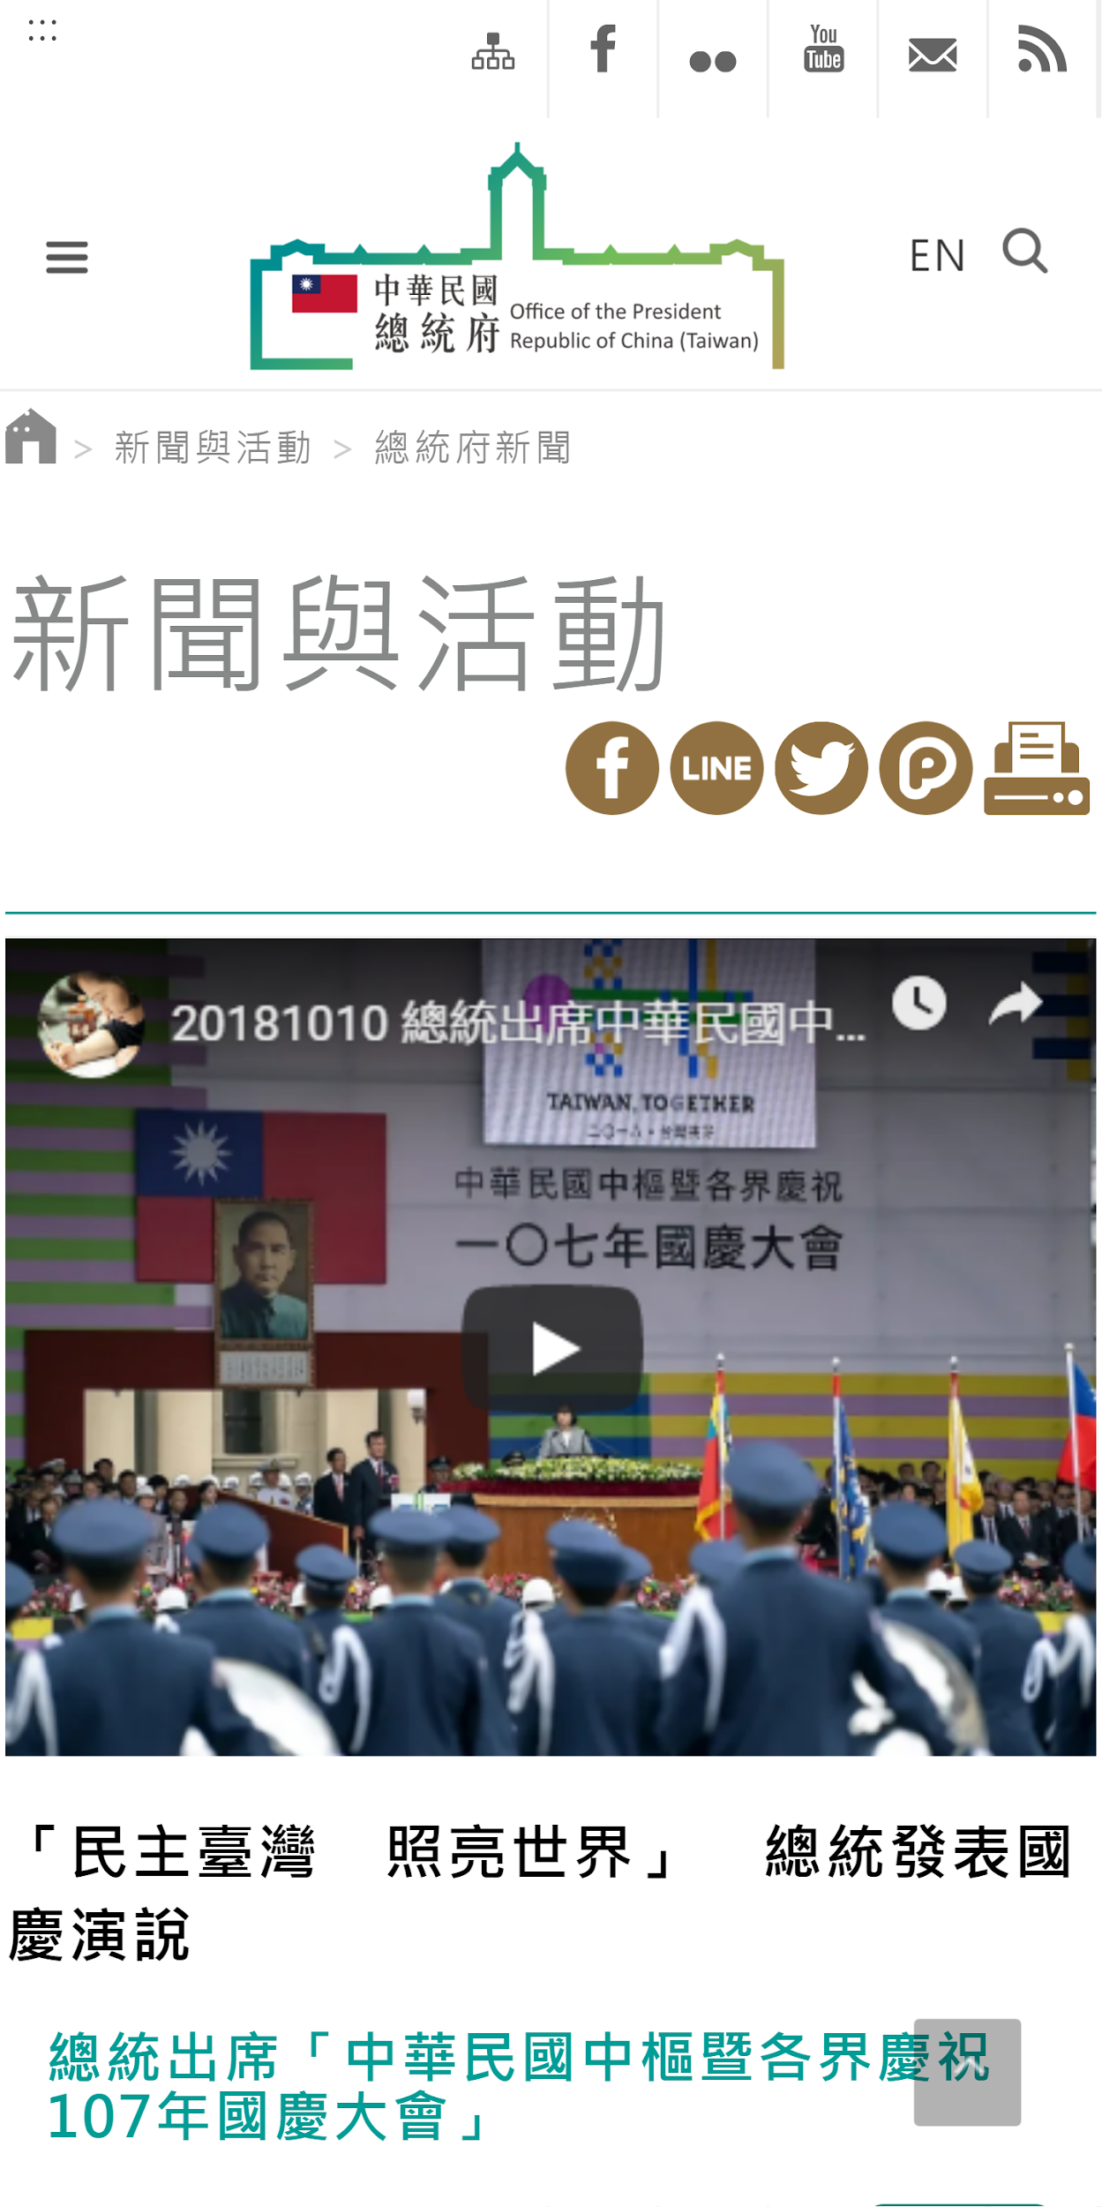
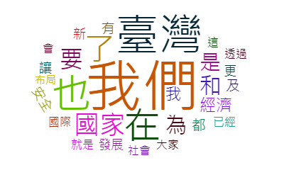
Word Cloud, Tag Cloud
文字雲: 詞頻
詞頻
單字 | 頻率
我們 | 59
臺灣 | 46
也 | 41
在 | 39
了 | 32
國家 | 27
要 | 24
和 | 23
為 | 23
是 | 22
(中華民國總統府, 2018)
Notes:
https://www.president.gov.tw/News/23769
http://blog.pulipuli.info/2017/10/text-analyzer-for-text-mining.html
http://blog.pulipuli.info/2017/03/jieba-js-online-chinese-analyzer-jieba.html

Slide 20
如何找出主題？
找出相似的文件
主題
端午
NASA、太空
端午限定的鹿港味！來吃古早煎堆
端午連假上哪玩 觀光工廠績優商圈別錯過
拚太空觀光！NASA開放民眾睡太空站 船票每張18億
NASA開放民眾入住太空站 來回要價18億
Notes:
多個點簇反映了
文件集合有關的不同主題內容 。
[Wise 1999]

Slide 21
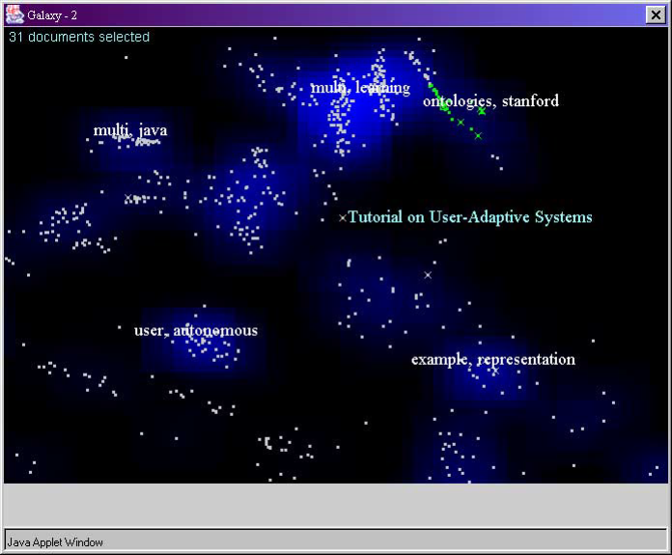
Galaxy 文件星系
基於密度的主題
密度
白點：文件(網頁)
點與點的距離：文件相似性
藍底：文件高度密集處
單字：高度密集共同出現的詞彙
主題
(Whiting & Cramer, 2002)

Slide 22
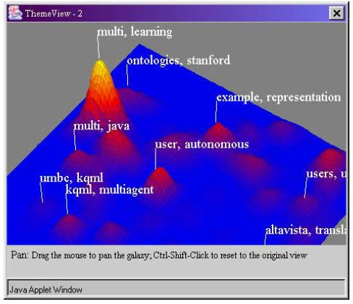
ThemeView
主題地貌
密度
將文件星系3D化呈現
(Whiting & Cramer, 2002)

Slide 23
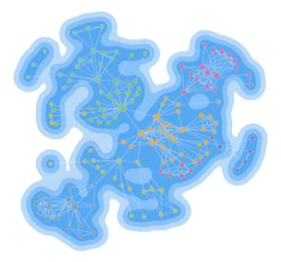
ContexTour 基於社群偵測的主題(1/3)
社群
根據文件相似度建立連線
社群網路分析的社群偵測 (Community Detection)
(Lin, Sun, Cao, & Liu, 2010)

Slide 24
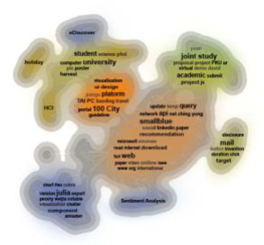
ContexTour 基於社群偵測的主題(2/3)
社群
3. 呈現該社群的文字雲
(Lin, Sun, Cao, & Liu, 2010)

Slide 25
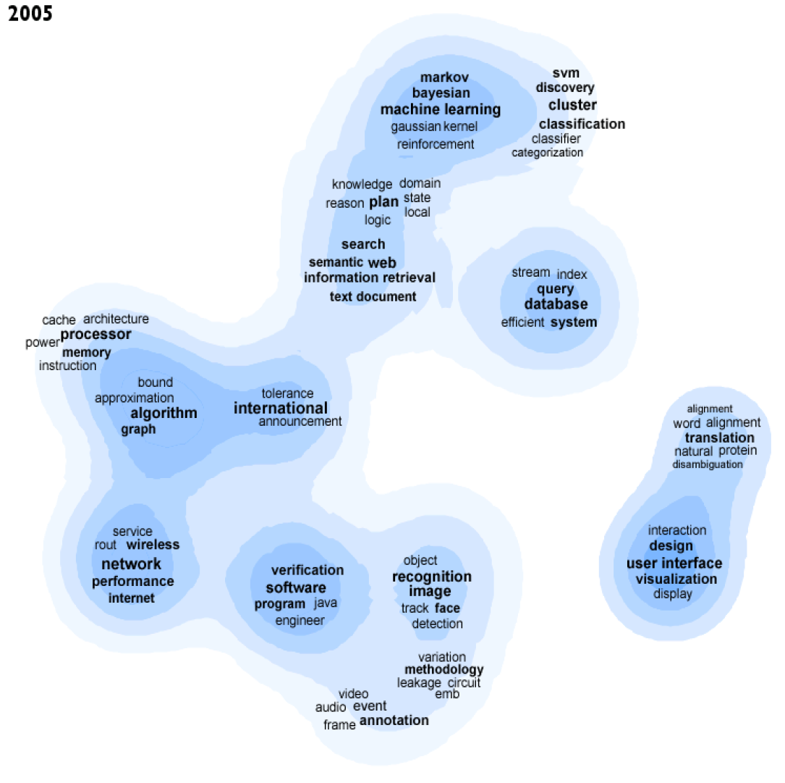
ContexTour 基於社群偵測的主題(3/3)
社群
工業與應用數學學會 2005年資料探勘研討會
關鍵字主題呈現 (Keyword View)
(Lin, Sun, Cao, & Liu, 2010)

Slide 26
LDA (latent Dirichlet allocation)
隱含狄利克雷分佈
基於機率分佈的主題 (1/2)
機率
(Lettier, 2018)
Notes:
https://medium.com/@lettier/how-does-lda-work-ill-explain-using-emoji-108abf40fa7d https://pixabay.com/vectors/comic-characters-critical-thought-2026313/

Slide 27
LDA (latent Dirichlet allocation)
隱含狄利克雷分佈
基於機率分佈的主題 (2/2)
機率
詞彙vs主題分佈
文件vs主題分佈
詞彙
Term
(Lettier, 2018)
Notes:
https://medium.com/@lettier/how-does-lda-work-ill-explain-using-emoji-108abf40fa7d https://pixabay.com/vectors/comic-characters-critical-thought-2026313/

Slide 28
LDA應用
Science期刊的主題分析(1/2)
機率
從Science期刊 取出17000篇文章
抽取100個主題
(Blei, 2012)

Slide 29
LDA應用
Science期刊的主題分析(2/2)
機率
主題對應
詞彙分佈
給定
主題標籤
(Blei, 2012)

Slide 30
LDA應用
國富論文件瀏覽 (1/2)
機率
主題
(LDA抽取)
最常出現的
主題詞
(人工編撰)
(Binder & Jennings, 2014)

Slide 31
LDA應用
國富論文件瀏覽 (2/2)
機率
1. 選擇主題
2. 原文
3. 主題相關詞彙
主題統計
4. 主題相關詞彙分佈
(Binder & Jennings, 2014)
Notes:
colonies

Slide 32
Part 3.
詞性與命名實體

Slide 33
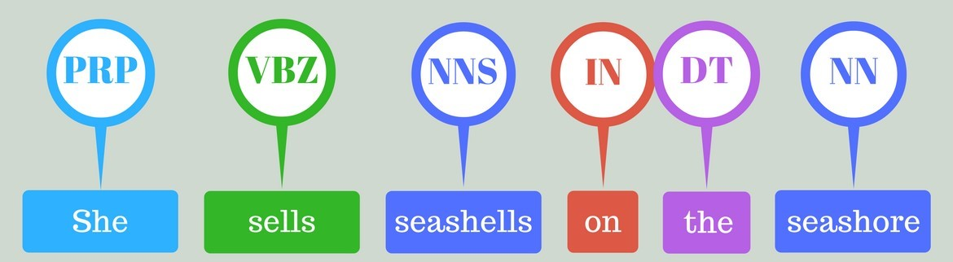
Parts-of-Speech Tagging (POS)
詞性標記
詞性
人稱
代名詞
動詞
(現在式
第三人稱)
名詞
複數
介系詞
冠詞
名詞
單數
2. POS
1. 原文

Slide 34
Parts-of-Speech Tagging (POS)
詞性標記：主要詞性
詞性
標籤代號 | 詞性
adj | 形容詞
adv | 副詞
conj | 連接詞
int | 感嘆詞
m | 數詞
n | 名詞
o | 擬聲詞
標籤代號 | 詞性
prep | 介系詞、介詞
pron | 代詞、代名詞
punc | 標點符號
q | 量詞
u | 助詞
unknown | 未知詞
v | 動詞
Notes:
http://blog.pulipuli.info/2017/11/fasttag-identify-part-of-speech-in.html

Slide 35
女性會對什麼樣的男性產生好感？
2011年韓國網路文字探勘
詞性
帥氣的
情緒化的
喜歡
善良的
好的
幽默的
高個子的
沒有
還沒遇見
有出息的
有點笨的
男人
整齊的
可愛的
親近的
漂亮的
有點壞
小的
胖的
?
強壯的
有錢的
溫暖的
細心的
修改自 (宋吉永, 陳姿穎, 尹相志, 2013)

Slide 36
Named entity recognition (NER)
命名實體識別
命名實體
命名實體類型 | 舉例
組織 | Georgia-Pacific Corp., WHO
人 | Eddy Bonte, President Trump
地點 | Murray River, Mount Everest
地緣政治實體 | South East Asia, Midlothian
設施 | Washington Monument, Stonehenge
日期 | June, 2008-06-29
時間 | two fifty a.m., 1:30 p.m.
貨幣 | 175 million Canadian Dollars, GBP 10.40
百分數 | twenty pct, 18.75%
(Bird, Klein, Loper, 2014)
Notes:
https://towardsdatascience.com/named-entity-recognition-and-classification-with-scikit-learn-f05372f07ba2
Essential info about entities:
geo = Geographical Entity
org = Organization
per = Person
gpe = Geopolitical Entity
tim = Time indicator
art = Artifact
eve = Event
nat = Natural Phenomenon

Slide 37
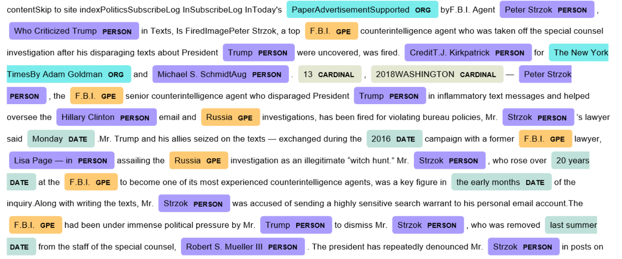
新聞命名實體識別
批評川普的FBI特工被解聘
命名實體
人名
地緣政治
人名
日期
(Li, 2018)
Notes:
https://towardsdatascience.com/named-entity-recognition-and-classification-with-scikit-learn-f05372f07ba2
Essential info about entities:
geo = Geographical Entity
org = Organization
per = Person
gpe = Geopolitical Entity
tim = Time indicator
art = Artifact
eve = Event
nat = Natural Phenomenon
https://www.reuters.com/article/us-usa-fbi-strzok/fbi-agent-strzok-who-criticized-trump-in-text-messages-is-fired-idUSKBN1KY1TU

Slide 38
人物命名實體應用
小說人物關係圖：力引導排版
人物
Force-directed Layout
線條越粗：人名越常一起出現
20世紀最佳俄語小說 大師與瑪格麗特
節點越大：人名越常被提及
(Coburn, 2005)

Slide 39
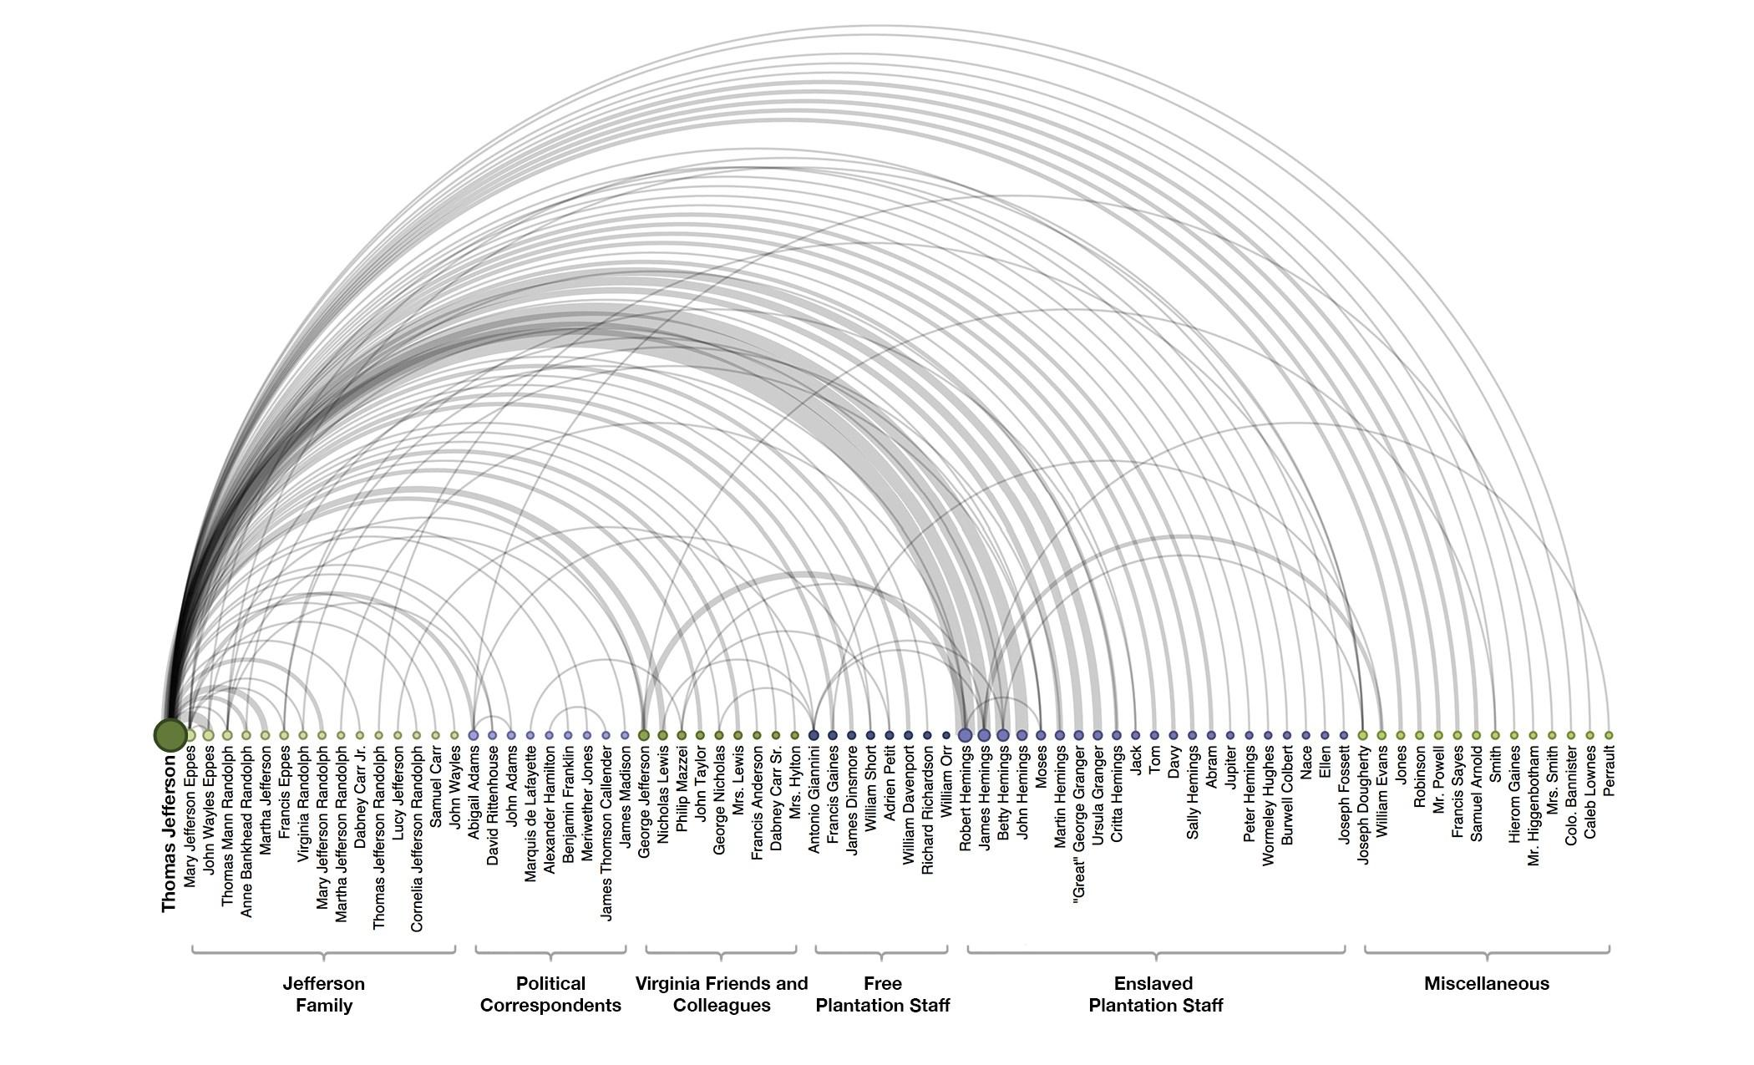
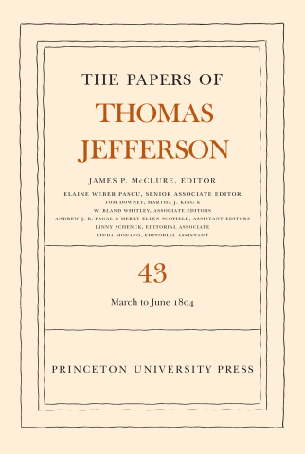
人物命名實體應用
史料人物關係圖：徑向排版
人物
Radial Layout
美國第三任總統
Thomas Jefferson 相關史料彙集
區分不同團體
家人
記者
朋友
自由
員工
被奴役
員工
其他
(Klein, 2012)
Notes:
湯瑪斯·傑佛遜 (Thomas Jefferson) Fami

Slide 40
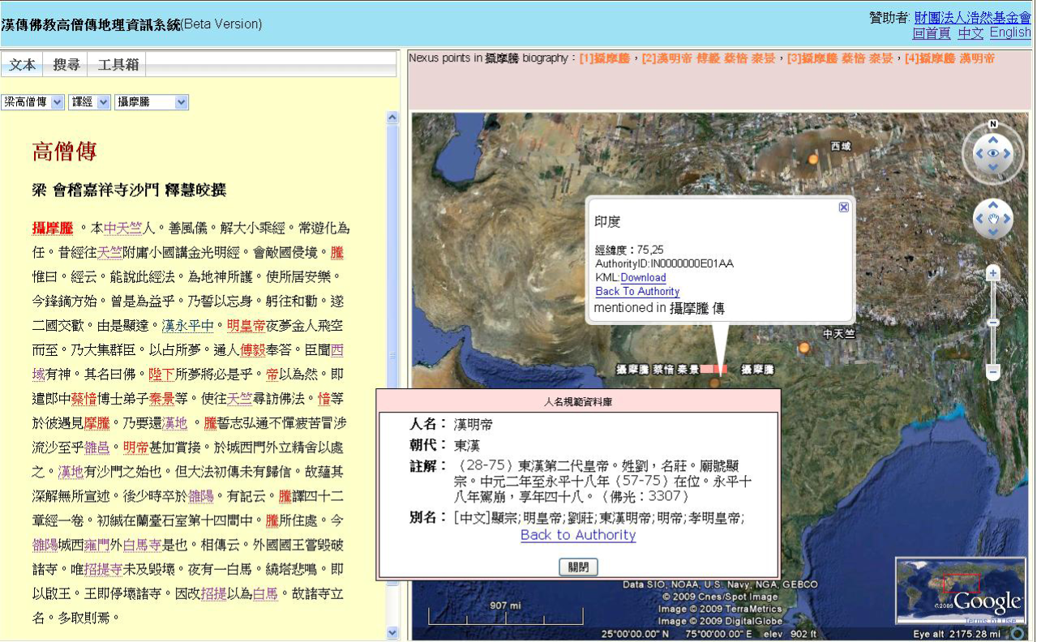
地名命名實體應用
閱讀輔助
地名
文件中出現的地點
(李志賢等, 2009)

Slide 41
多類型命名實體應用
Jigsaw文件瀏覽: Document View (1/3)
多類型
人名
(Stasko, Görg, & Liu, 2008)

Slide 42
多類型命名實體應用
Jigsaw文件瀏覽: List View (2/3)
多類型
人名
人名
組織
欲查詢的人物
在同一份文件中
共同被提及
(Stasko, Görg, & Liu, 2008)

Slide 43
多類型命名實體應用
Jigsaw文件瀏覽: Graph View (3/3)
多類型
查看文件得知：
Harris在 Montego Bay工作
Harris在12月去了趟Kingston
文件
人物
Daniel Harris
地名
Montego Bay
(Stasko, Görg, & Liu, 2008)

Slide 44
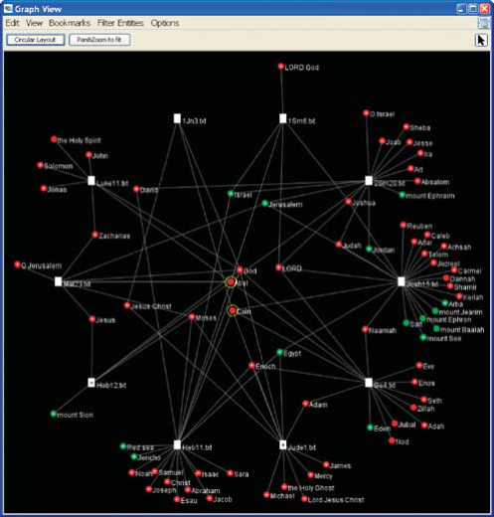
多類型命名實體應用
Jigsaw文件瀏覽:
Graph View (4/4)
多類型
聖經中的 該隱 (Cain)與亞伯(Abel)
人物、地名、篇章(文件) 社會網路關係圖
(Stasko, Görg, & Liu, 2008)

Slide 45
Part 4.
順序分析

Slide 46
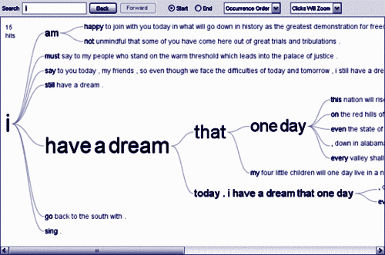
Word Tree
單字樹
文字順序
搜尋文字
Martin Luther King演講
“I have a dream”
文字越大 越常接續出現
(Viegas et al., 2007)

Slide 47
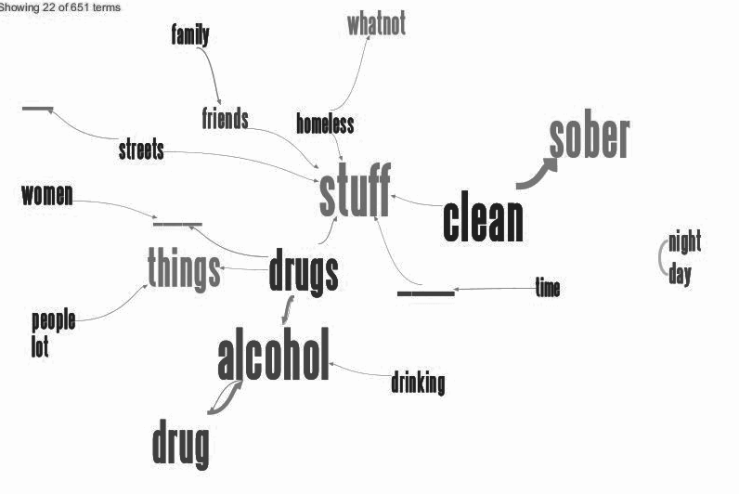
Phrase Nets
詞彙網路
文字順序
文字越大：越常出現在文件中
Voices of Homelessness
A Qualitative Database
from Sisters Of The Road
[ ? ] and [ ? ]
[ ]
[ drug ] and [ alcohol ]
[ ]
(Ham, Wattenberg, & Viégas, 2009)
Notes:
https://www.betterevaluation.org/en/evaluation-options/phrase_net

Slide 48
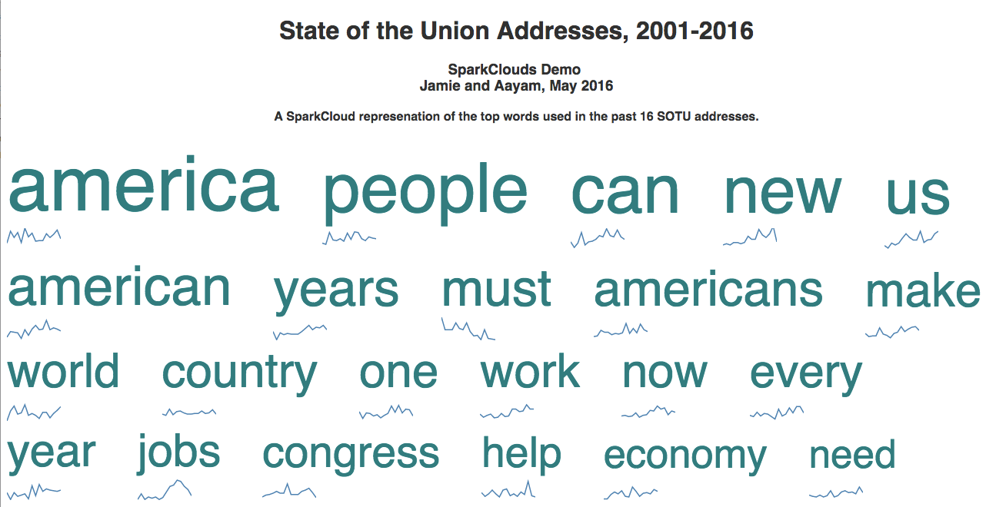
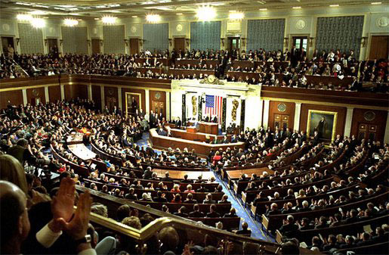
SparkClouds 趨勢文字雲 (1/2)
文件順序
美國國情咨文
2001-2016
(Lee et al., 2010)
Notes:
國情咨文（英語：State of the Union address）是美國總統每年在美國國會聯席會議上，在美國國會大廈中的眾議院大廳發表的報告。

Slide 49
SparkClouds 趨勢文字雲 (2/2)
文件順序
Word Frequency
+
Sparkline
詞彙頻率
多
⇕
少
文件時間
早期 ⇔ 近期
(Lee et al., 2010)

Slide 50
與「手錶」相關詞彙的時間變化
文件順序
相關 排行 | 2008年 上半年 | 2008年 下半年 | 2009年 上半年 | 2009年 下半年 | 2010年 上半年 | 2010年 下半年 | 2011年 上半年
 | 相關詞 | 相關詞 | 相關詞 | 相關詞 | 相關詞 | 相關詞 | 相關詞
1 | 設計 | 設計 | 設計 | 設計 | 設計 | 設計 | 設計
2 | 禮物 | 禮物 | 禮物 | 名牌 | 風格 | 商品 | 商品
3 | 品牌 | 品牌 | 名牌 | 品牌 | 品牌 | 風格 | 風格
4 | 風格 | 機能 | 品牌 | 禮物 | 商品 | 禮物 | 品牌
5 | 商品 | 商品 | 風格 | 風格 | 禮物 | 品牌 | 價格
6 | 名牌 | 價格 | 機能 | 價格 | 價格 | 機能 | 名牌
7 | 玻璃 | 名牌 | 商品 | 機能 | 名牌 | 代言人 | 禮物
8 | 數字 | 數字 | 價格 | 商品 | 機能 | 價格 | 感覺
9 | 機能 | 玻璃 | 高級 | 玻璃 | 感覺 | 外殼 | 顏色
10 | 樣式 | 風格 | 數字 | 數字 | 數字 | 名牌 | 重點
手錶的風格與品牌逐漸為人重視
人們逐漸不把 手錶作為禮物
修改自(宋吉永, 陳姿穎, 尹相志, 2013)

Slide 51
Parallel Tag Clouds
並列文字雲：G²分數的應用 (1/2)
文件順序
黑字: 詞頻高於預期次數 (特別常見)
法院案件記錄中，專利(patent)一詞重要性的轉變
紅字: 詞頻低於預期次數 (特別罕見)
早期記錄
近期記錄
(Collins, Viegas, & Wattenberg, 2009)
Notes:
While hypothesis testing may be theoretically arguable for judging signiﬁcance of G2 scores,
Collins, C., Viegas, F. B., & Wattenberg, M. (2009). Parallel Tag Clouds to explore and analyze faceted text corpora. In 2009 IEEE Symposium on Visual Analytics Science and Technology (pp. 91-98). doi:10.1109/VAST.2009.5333443

Slide 52
Parallel Tag Clouds
並列文字雲：G²分數的應用 (2/2)
文件順序
法院案件記錄中，專利(patent)一詞的轉變
專利訴訟在近期
明顯變多
早期記錄
近期記錄
(Collins, Viegas, & Wattenberg, 2009)

Slide 53
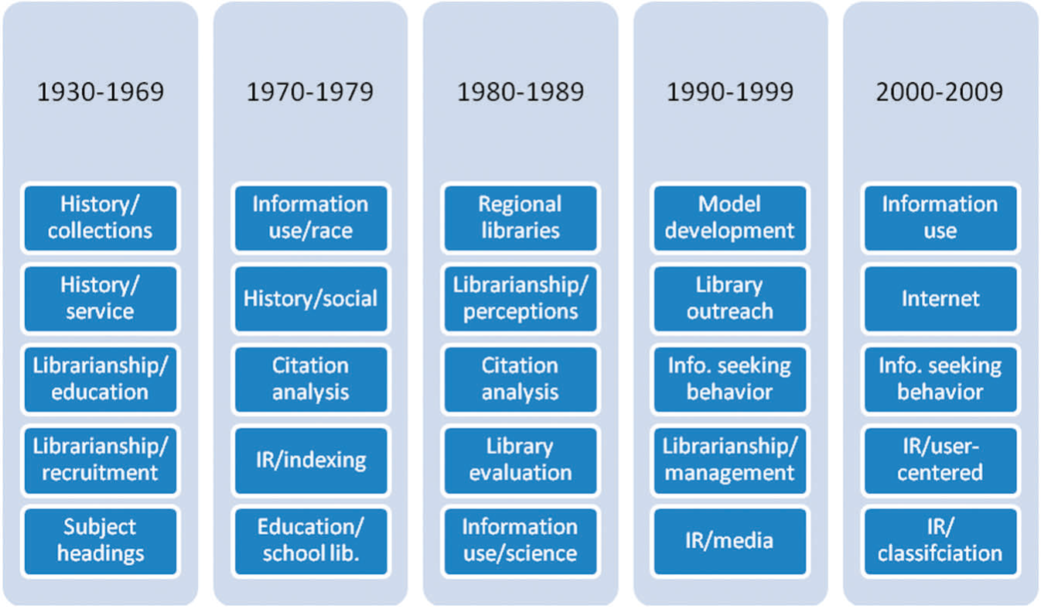
LDA主題在不同時期的轉變
分析北美圖書資訊學系博士論文的內容
主題
圖書館員核心知識
「分類編目」的改變
1930: 主題詞表 1970: 索引典 1990: 多媒體檢索 2000: 分類
(Sugimoto, Li, Russell, Finlay, & Ding, 2011)

Slide 54
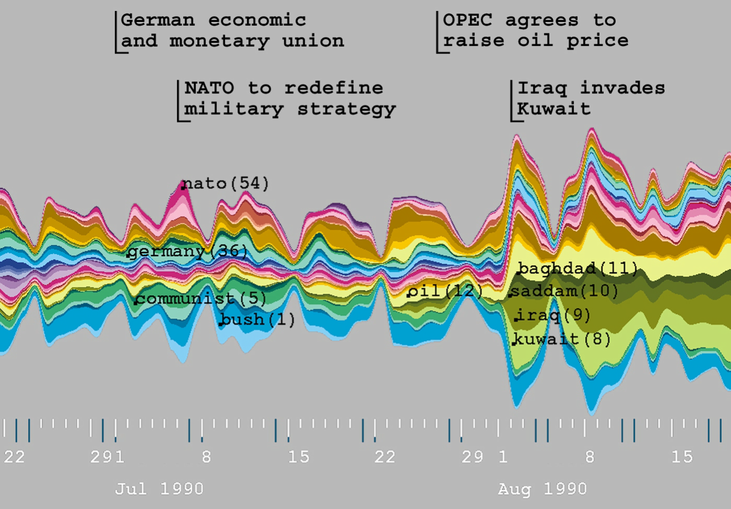
ThemeRiverTM
主題流 主題在時序上 的變化
現實事件：油價上漲
主題
美聯社新聞 1990年7月至8月之間
主題 (文件數)
新聞時間
(Havre, Hetzler, & Nowell, 2000)
Notes:
Havre, S., Hetzler, B., & Nowell, L. (2000). ThemeRiver: visualizing theme changes over time. In IEEE Symposium on Information Visualization 2000. INFOVIS 2000. Proceedings (pp. 115-123). doi:10.1109/INFVIS.2000.885098
這邊的主題是已經預先分好的，不是用LDA

Slide 55
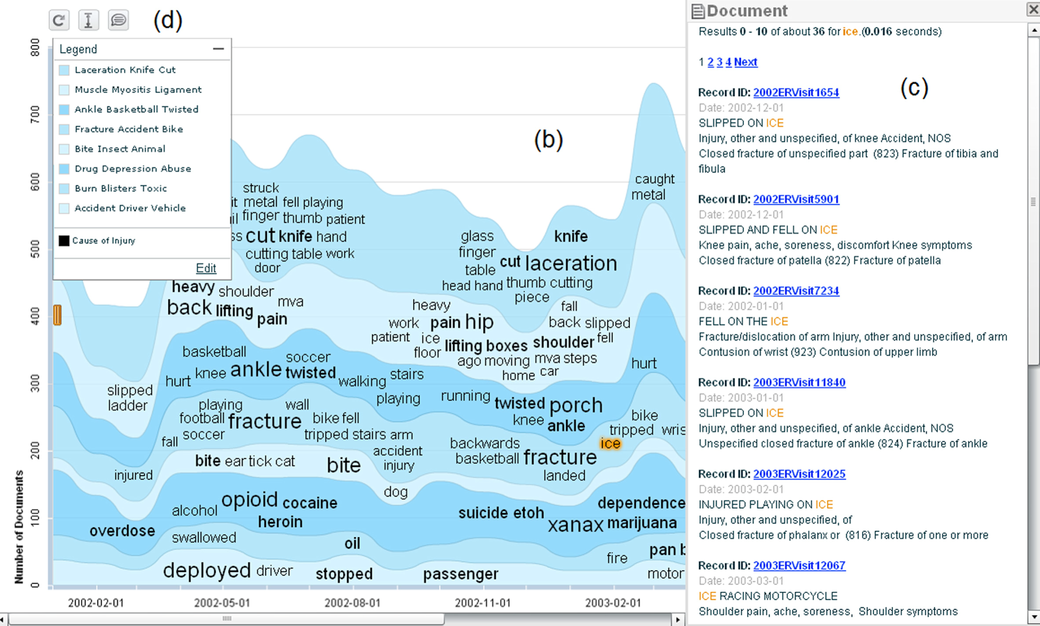
TIARA 自動反應的文本洞察分析 LDA主題在不同時序的關鍵字
主題
主題
(LDA)
醫學中心問卷調查
「就診理由」
開放填答欄位記錄
文件數量
文件時間
(Liu et al., 2012)
(Liu et al., 2012)

Slide 56
Part 5.
特徵分析

Slide 57
情緒地圖
韓國明星與形容詞的印象
情感
女性明星 男性明星 對應不同市場取向
IU
可愛的
開心的
幸福的
雪莉
宋仲基
慈祥的
玄彬
小巧的
朴寶英
享受的
帥氣的
聰明的
張根碩
自由自在的
車勝元
裴秀智
偏向女性
的形容
精力充沛的
有趣的
時尚
偏向男性
的形容
勇敢的
善良的
愉快的
真摯的
惹人憐愛的
漂亮的
少女
時代
苗條的
李智雅
2NE1
溫柔
有魅力的
河智苑
健康的
什麼樣的偶像
還有市場空間呢？
瘦的
修改自 (宋吉永, 陳姿穎, 尹相志, 2013)

Slide 58
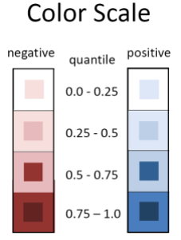
顧客回饋意見情感分析
想要知道各種印表機的強項與弱項
情感
格子大:評價人多
bad, problem
wonderful, like
格子小: 評價人少
(Oelke et al., 2009)
Notes:
Oelke, D., Hao, M., Rohrdantz, C., Keim, D. A., Dayal, U., Haug, L., et al. (2009). Visual opinion analysis of customer feedback data. In 2009 IEEE Symposium on Visual Analytics Science and Technology (pp. 187-194). doi:10.1109/VAST.2009.5333919
來自Amazon

Slide 59
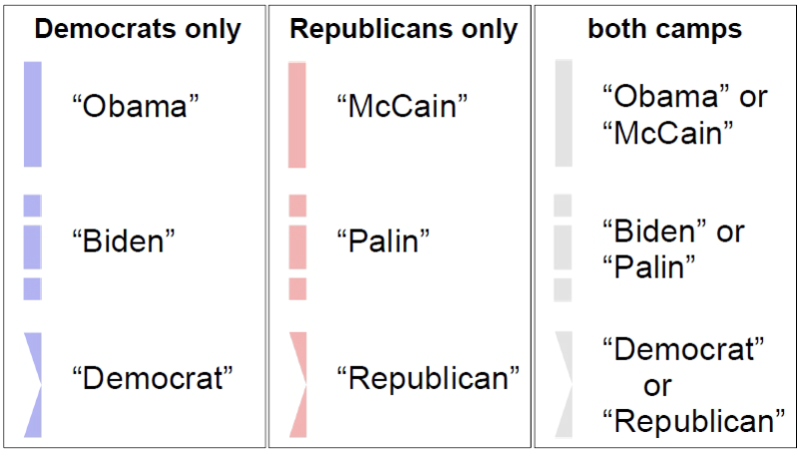
美國選舉新聞情感變化分析 (1/5)
情感
只有民主黨
只有共和黨
兩黨兼俱
將命名實體
化為顏色與符號
歐巴馬
麥卡恩
拜登
佩林
民主黨
共和黨
(Wanner et al., 2009)

Slide 60
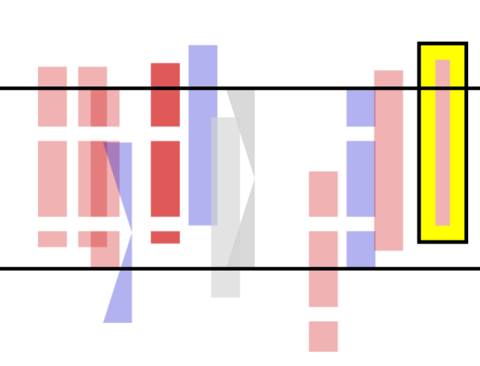
美國選舉新聞情感變化分析 (2/5)
情感
顏色越深：
越多類似新聞
標亮：使用者選擇聚焦
正面形容
負面形容
一小時內的新聞
(Wanner et al., 2009)

Slide 61
美國選舉新聞情感變化分析 (3/5)
情感
McCain
正面
Biden
中立
正面形容
負面形容
民主黨
負面
一小時內的新聞
(Wanner et al., 2009)

Slide 62
美國選舉新聞情感變化分析 (4/5)
情感
美國2008年總統大選期間30天內新聞情感變化：10/09~11/08
(Wanner et al., 2009)

Slide 63
美國選舉新聞情感變化分析 (4/5)
情感
美國2008年總統大選期間30天內新聞情感變化：10/09~11/08
共和黨略多
民主黨負面新聞
民主黨成為焦點，勝選
(Wanner et al., 2009)

Slide 64
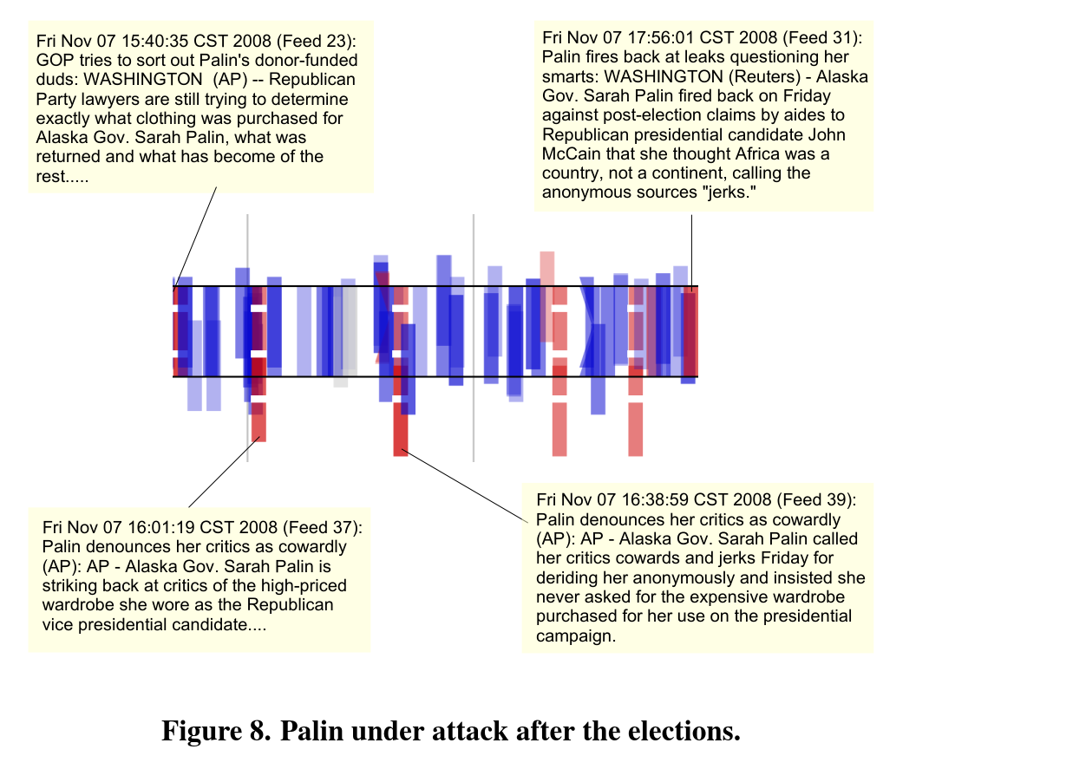
美國選舉新聞情感變化分析 (5/5)
情感
2008年11月7日
佩林競選時買了昂貴衣櫃， 並與批評者起爭執
(Wanner et al., 2009)

Slide 65
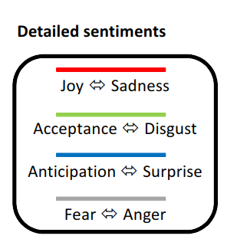
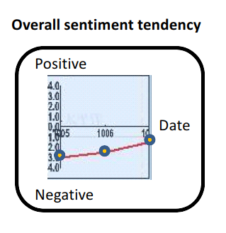
各國新聞的不同情感分析 (1/2)
情感
快樂
悲傷
(Joy)
接受
厭惡
期待
驚喜
害怕
生氣
(Sadness)
(Zhang et al., 2009)
Notes:
情感分析使用的是字典法 sentiment dictionary

Slide 66
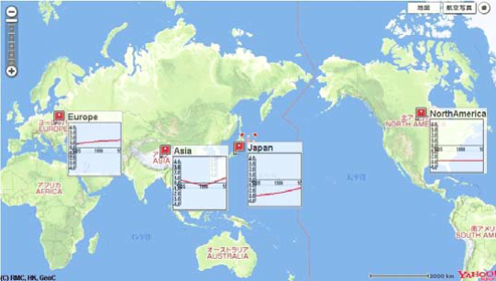
各國新聞的不同情感分析 (2/2)
各大洲「伊拉克戰爭」新聞情感分析
情感
持續
負面
越來越正向
(Zhang et al., 2009)
Notes:
Zhang, J., Kawai, Y., Kumamoto, T., & Tanaka, K. (2009). A Novel Visualization Method for Distinction of Web News Sentiment. In G. Vossen, D. D. E. Long, & J. X. Yu (Eds.), Web Information Systems Engineering - WISE 2009 (pp. 181-194). Springer Berlin Heidelberg.

Slide 67
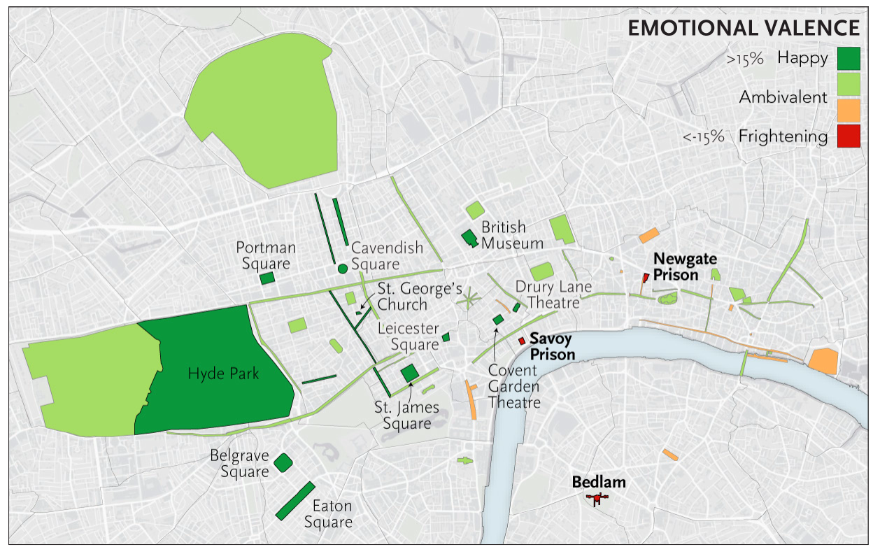
The Emotions of London (Narrative Geography)
倫敦的情緒
1700年-1900年倫敦小說中地點與情緒的關聯(1/2)
情感
快樂
(開闊)
矛盾
害怕
(拘禁)
(Heuser, Algee-Hewitt, & Lockhart, 2016)
Notes:
In , circles are used to map discrete London places occurring in fictional literature, and polygons represent wider spaces such as neighbourhoods or districts of London.
The colouring of shapes indicates collected emotions to these places

Slide 68
The Emotions of London (Narrative Geography)
倫敦的情緒
1700年-1900年倫敦小說中地點與情緒的關聯(2/2)
情感
灰底:
人口分佈
(Heuser, Algee-Hewitt, & Lockhart, 2016)
Notes:
In , circles are used to map discrete London places occurring in fictional literature, and polygons represent wider spaces such as neighbourhoods or districts of London.
The colouring of shapes indicates collected emotions to these places

Slide 69
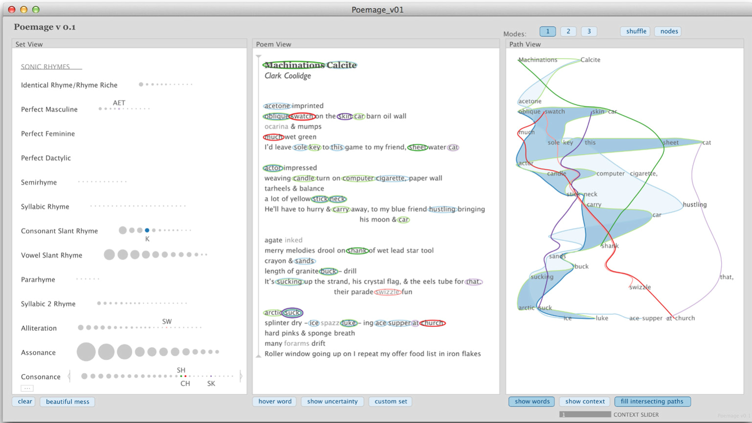
Poemage 詩歌的聲音拓撲視覺化 (1/2)
聲韻
詩韻單字集
原文的同韻單字
同韻單字拓撲
(McCurdy et al., 2016)
Notes:
線是跟著同顏色圈圈移動
連接線：相同聲調
只能分析固定排版的文字
Circumcircles in the Poem View and connections in the Path View highlight rhyme sets in poems .
[MLCM16]

Slide 70
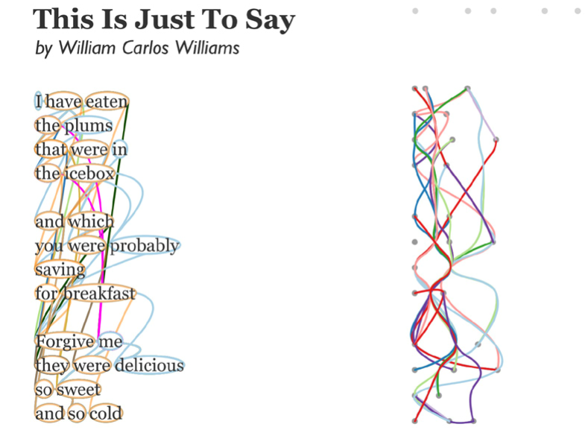
Poemage 詩歌的聲音拓撲視覺化 (2/2)
聲韻
you
被獨立在聲韻流動之外
“to see you”
(McCurdy et al., 2016)
Notes:
線是跟著同顏色圈圈移動
連接線：相同聲調
只能分析固定排版的文字
Circumcircles in the Poem View and connections in the Path View highlight rhyme sets in poems .
[MLCM16]

Slide 71
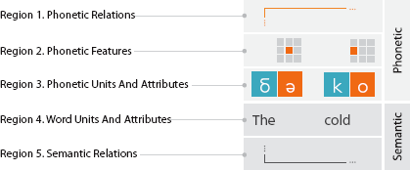
Poetry Visualization
詩歌視覺化 (1/2)
聲韻
聲韻關聯
聲韻區
聲韻特色
聲韻單位與屬性
文字單位與屬性
字義區
字義關聯
(Abdul‐Rahman et al., 2013)
Notes:
方形：韻腳 (poetic feet)
In , phonetic units are drawn atop each word using colour to classify phonetic types .
Additionally, pictograms illustrate phonetic features.
The Myopia Poetry Visualization tool uses rectangular blocks to visualize poetic feet and the spoken length of syllables .
[ARLC*13]

Slide 72
Poetry Visualization
詩歌視覺化 (2/2)
聲韻
聲韻關聯
字義關聯
(Abdul‐Rahman et al., 2013)
Notes:
方形：韻腳 (poetic feet)
In , phonetic units are drawn atop each word using colour to classify phonetic types .
Additionally, pictograms illustrate phonetic features.
The Myopia Poetry Visualization tool uses rectangular blocks to visualize poetic feet and the spoken length of syllables .
[ARLC*13]

Slide 73
Part 6.
語義分析

Slide 74
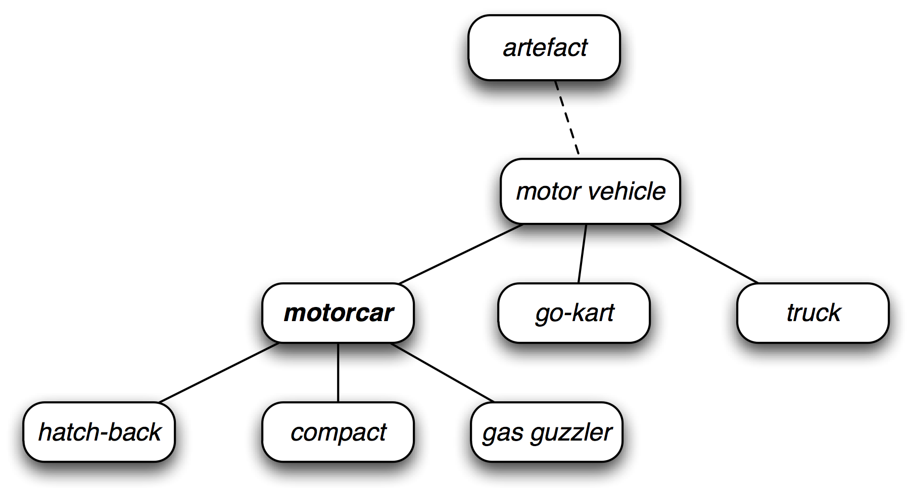
WordNet
詞彙語義網 (1/2)
詞典
單字組成的網路
上位、下位關係
同義詞 (synset)
分成名詞、動詞、形容詞、副詞
支援機器自動分析
(Bird, Klein, Loper, 2014)
Notes:
https://www.nltk.org/book/ch02.html#fig-wn-hierarchy
artefact
ontology
gas guzzler
ˈɡas ˌɡəz(ə)lər

Slide 75
WordNet
詞彙語義網 (2/2)
詞典
上位詞
交通工具
汽車
查詢中心
下位詞
掀背車
小轎車
耗油車
(Bird, Klein, Loper, 2014)
Notes:
https://www.nltk.org/book/ch02.html#fig-wn-hierarchy

Slide 76
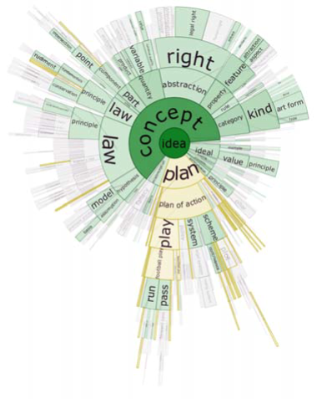
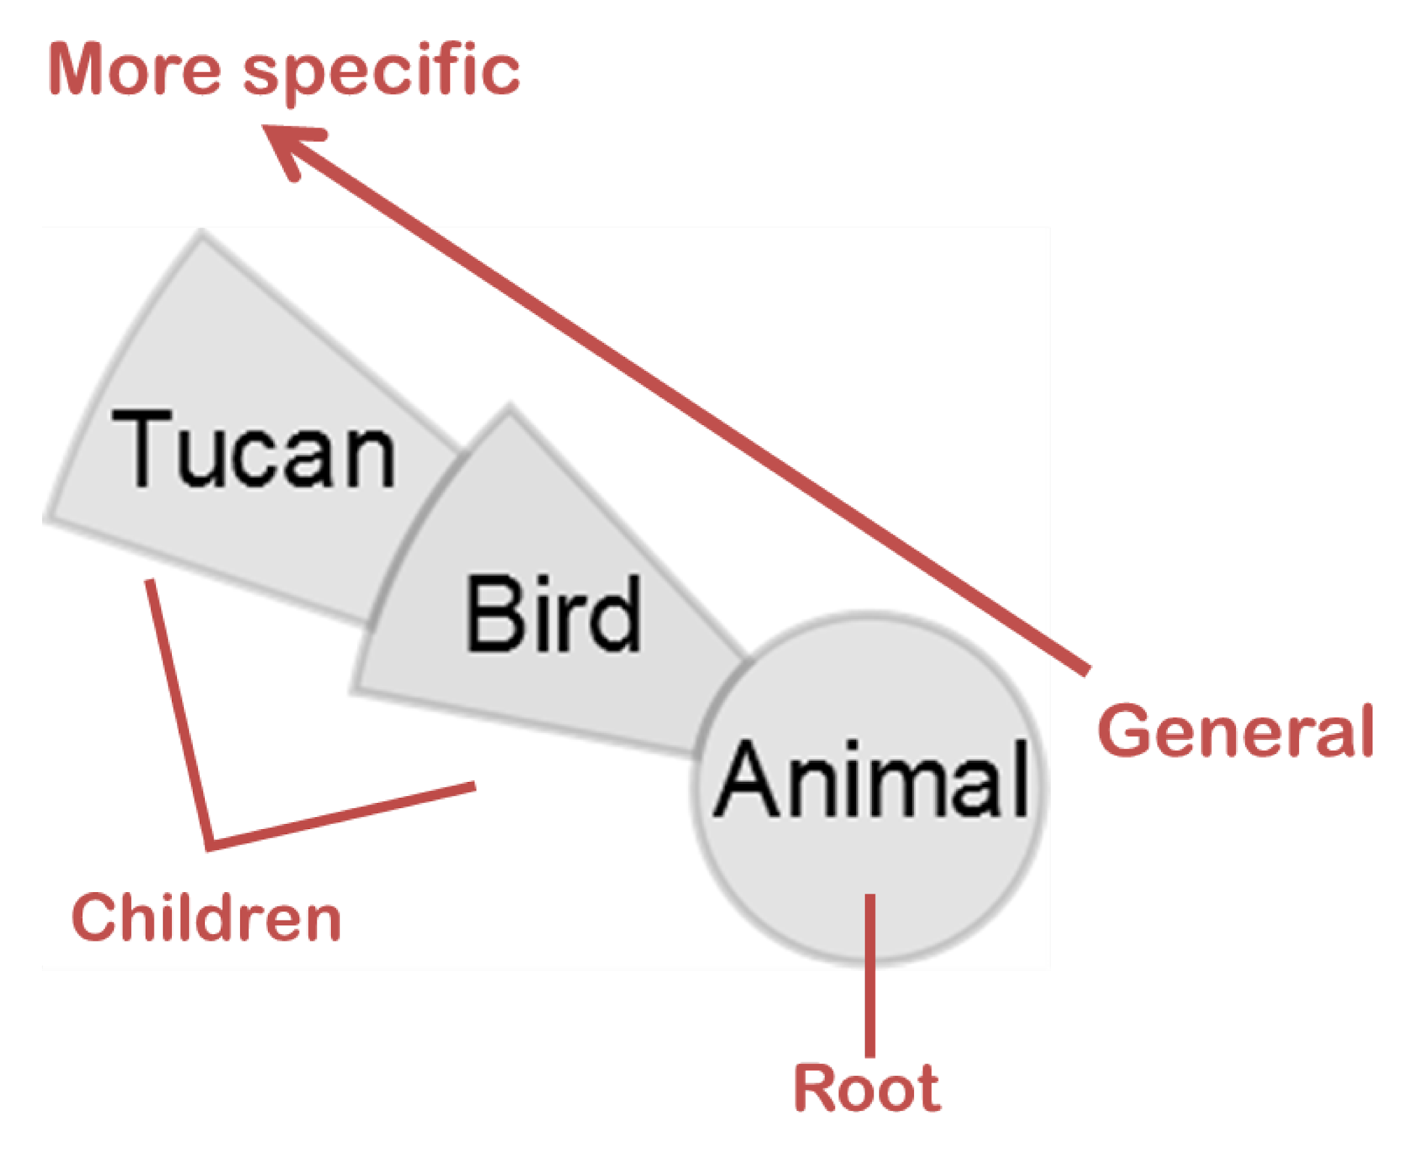
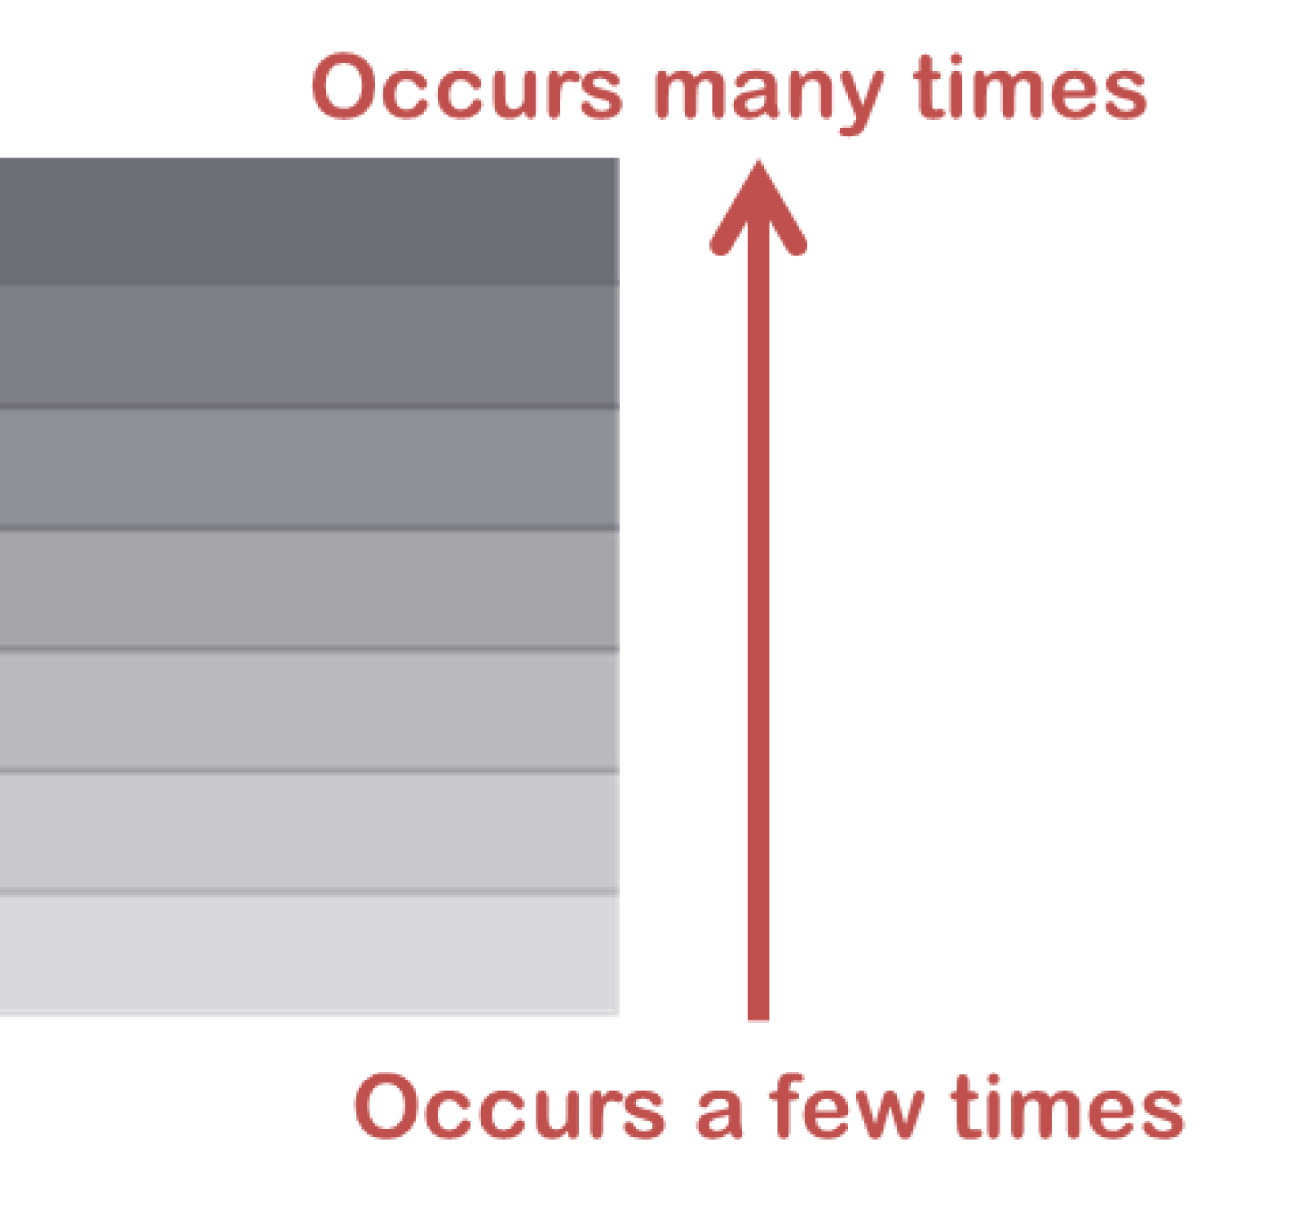
DocuBurst
文件爆裂
科學教科書的視覺化
中心點為「idea」
詞典
(Collins, Carpendale, & Penn, 2009)
Notes:
文件散 ﹛Colli 叫棚a ］不僅謀用關鍵字視覺化文字的內容，還參考這些關鍵字彙在人類詞彙中的關係來分佈關鍵字。
在人類詞囊中，單字間存在語義層級關係，即有些詞是其他詞元的下義詞，而在一篇文章中，單字和其下義詞常常是並存的 。
為了從詞彙間的語義層次角度可視歸納文件的內容， DocuBurst 採用徑向分佈'外圈的詞彙是裡圈詞彙的下義詞，圓心處的關鍵字是文章所有關內容的最上層概述 。
每一個詞的輻射範圈覆蓋其所有的下義詞 。
圖 10.8 是採用文件散方法可視歸納一個文件中關於'，energy '，方面的詞聾，顏色的飽和度編碼每個詞出現的頻率，高詞頻對應著高飽和顏色。
透過視覺化不僅可以看出這本書與能源有關 ，而且可以看出它實際描述的是能源的哪些方面 。
[Collins 2009a]

Slide 77
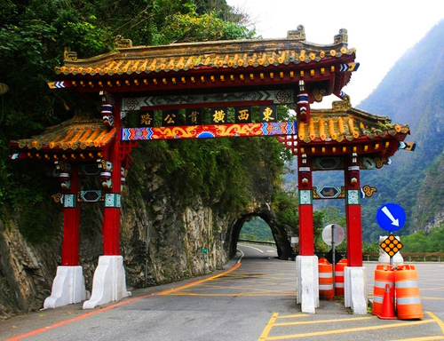
文字的語義會跟隨前後文而變動
自動
東西橫貫公路
我不是個好東西
Notes:
https://www.jishuwen.com/d/2G3V/zh-tw
https://blog.xuite.net/humira51/wretch/188490588-%E6%9D%B1%E8%A5%BF%E6%A9%AB%E8%B2%AB%E5%85%AC%E8%B7%AF%E7%89%8C%E6%A8%93

Slide 78
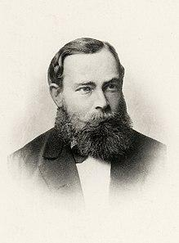
the principle of compositionality
複合性原理
語義
一個複雜表達式的意義 (=語義)是由
其各組成部分的意義(=文字) 以及
用以結合它們的規則 (=文法) 來決定的。
Gottlob Frege
(1848-1925)

Slide 79
文本中的語義萃取
語義
chase這個字在文本中的...
出現頻率
出現位置
與dog的相對距離
與cat的相對距離
與其他字的相對距離
...
the white dog chases a brown cat
a brown cat chases the white dog
a brown cat chases the black dog

Slide 80
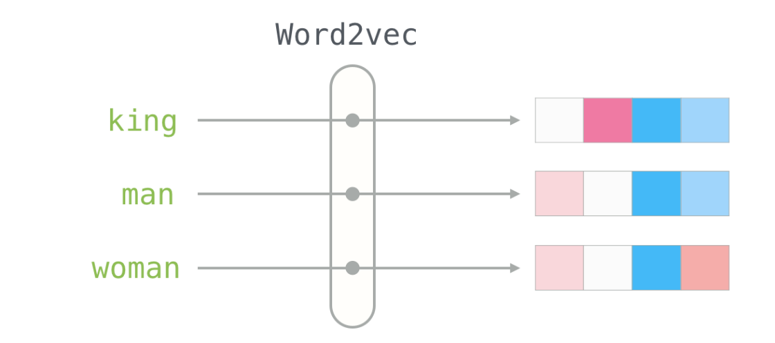
Word2vec
語義
dog
white
dog
chase
cat
chase
cat
brown
Notes:
https://www.jishuwen.com/d/2G3V/zh-tw

Slide 81
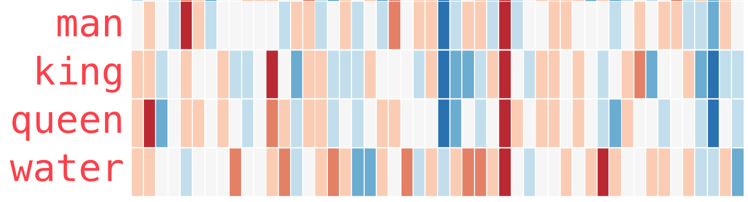
Word2vec
自動
(Jay Alammar, 2019)
Notes:
https://www.jishuwen.com/d/2G3V/zh-tw
https://jalammar.github.io/illustrated-word2vec/

Slide 82
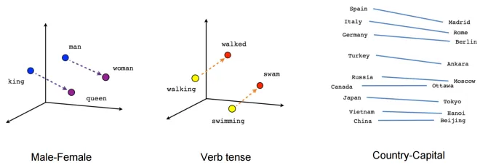
Word2vec PCA降維投射
自動
(Mikolov, Sutskever, Chen, Corrado, & Dean, 2013)
Notes:
https://www.jishuwen.com/d/2G3V/zh-tw

Slide 83
Embbedding
語義向量的產生
預建置
月色真美
?
[-.04, -.05, .05, 0.05, 0,
……
.06 , -0.04, -.05, .03, .06]

Slide 84
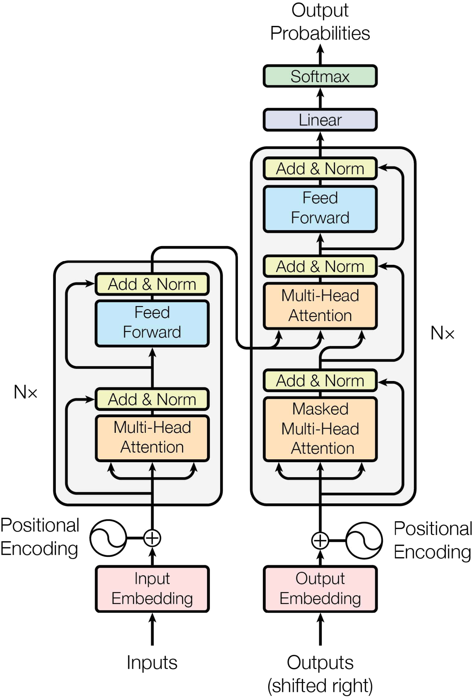
Universal Sentence Encoder (USE)
預建置
資料來源
深度學習
網路架構
預建置
模型
Wikipedia
網路新聞
網路問答
論壇
Transformer
(Cer et al., 2018)

Slide 85
深度學習網路架構
Transformer
預建置
利用Transformer架構編碼器捕捉語義向量
不同的文字
文字的前後順序 (雙向) ➡ 文法
句子的語義向量 (sentence embedding)以512維度的向量呈現
(Cer et al., 2018)

Slide 86
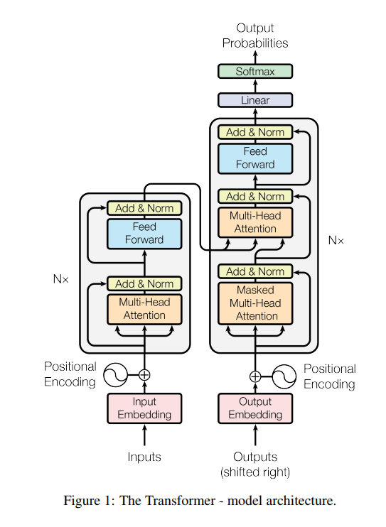
從句子產生語義向量
預建置
蘇有朋要結婚了，但網友覺得他還是和林心如比較合適
tokens_tensors.shape = torch.Size([64, 63])
tensor([[ 101, 5722, 3300, ..., 0, 0, 0],
[ 101, 4255, 3160, ..., 8013, 102, 0],
[ 101, 711, 2506, ..., 8013, 102, 0],
...,
[ 101, 671, 2157, ..., 0, 0, 0],
[ 101, 1380, 677, ..., 0, 0, 0],
[ 101, 2458, 1853, ..., 0, 0, 0]])
輸入文本
預建置模型
語義向量
Notes:
https://mc.ai/predict-movie-reviews-with-bert/

Slide 87
語義向量預建置模型
預建置
MUSE: 基於Transformer與CNN架構，以16種語言訓練的預建置模型
GPT-2：使用40GB網路資料建置包含了1.5B個參數的Transformer架構
BiGRU：結合attention model與hierarchical attention model對長短不同的句子做不同的處理
BERT：採用雙向編碼、Transformer架構與非監督式編碼建構的模型
XLNet：結合了Transformer-XL跟BERT，採用autoregressive架構建置的模型
Sentence-T5：使用encoder-decoder方法建置包含了最多11B個參數的模型
GPT-3：以自迴歸語言模型和Transformer建置了175B個參數的模型

Slide 88
語義向量的應用
預建置
分類
近似
搜尋
翻譯
情感分析
資料庫
自動問答
推薦相似文本
Notes:
文本分類
情感分析
自動問答
找出相似文本

Slide 89
Part 7.
結語
文本分析之後

Slide 90
各種文本分析方法
具體
1
字詞與主題分析
2
詞性與命名實體
3
順序分析
4
特徵分析
5
隱晦
語義分析

Slide 91
a little pact with the devil
「這就像是
與惡魔達成一點協議。」
Franco Moretti (2013)
a little pact with the devil
Notes:
Moretti [Mor13] describes distant reading as ‘a little
pact with the devil: we know how to read texts, now let’s learn
how not to read them’
a little pact with the devil
distant reading

Slide 92
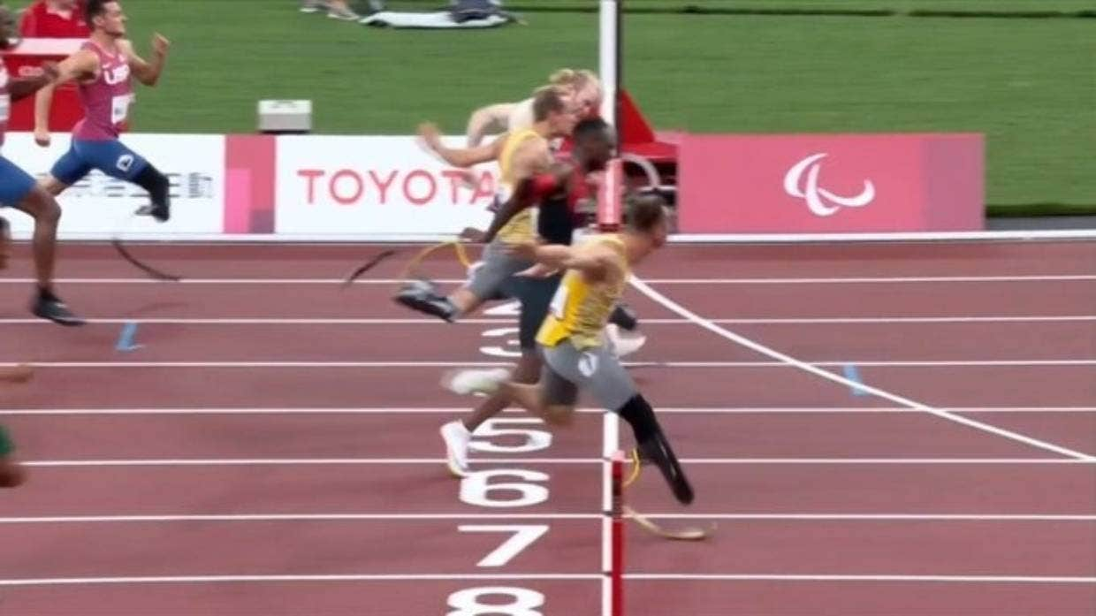
這裡不是終點
檢查點

Slide 93
不止是文本分析
1
擬定問題
字詞與主題分析
詞性與命名實體
文本分析
2
找尋證據
順序分析
特徵分析
3
語義分析
採取行動

Slide 94
文本分析
獲得另一種看待文本的方法

Slide 95
重要的是
你從中學到了什麼！

Slide 96
延伸閱讀

Slide 97
推薦書籍：文本分析
Python自然語言處理
大量實作,實戰取向
(978-7-115-33368-1)
Mining Text Data
完整回顧
文本探勘各種議題 (978-1-4614-3222-7)
自然語言處理
以中文為主的 文本分析
(9789863796053)
Notes:
Ming Text的書
Python自然語言處理
中國自然語言處理
中國視覺化
王者歸來Weka

Slide 98
參考資料
宋吉永、陳姿穎、尹相志（2013）。BIG DATA：讓你看見真實欲望。臺北市：精誠資訊。
陳為、沈則潛、陶煜波（2014）。視覺化資料: 100%全腦吸收大數據, 直入神經元。臺北市：佳魁資訊。
鄭捷（2018）。自然語言處理: 用人工智慧看懂中文。臺北市：佳魁數位。
Bird, S.、Klein, E.、Loper, E.（2014）。Python自然语言处理（陈涛譯）。北京：人民邮电出版社。
本丸 Ben Wan. (2019, April 10). 什麼時候ＵＸ跟數據成為了最可怕的武器 — 從《脫歐之戰》反觀台灣. 本丸 Ben Wan. Retrieved from https://medium.com/@benwanmurmur/%E4%BB%80%E9%BA%BC%E6%99%82%E5%80%99%EF%BD%95%EF%BD%98%E8%B7%9F%E6%95%B8%E6%93%9A%E6%88%90%E7%82%BA%E4%BA%86%E6%9C%80%E5%8F%AF%E6%80%95%E7%9A%84%E6%AD%A6%E5%99%A8-%E5%BE%9E-%E8%84%AB%E6%AD%90%E4%B9%8B%E6%88%B0-%E5%8F%8D%E8%A7%80%E5%8F%B0%E7%81%A3-483c255c2365
Binder, J. M., & Jennings, C. (2014). Visibility and meaning in topic models and 18th-century subject indexes. Literary and Linguistic Computing, 29(3), 405-411. doi:10.1093/llc/fqu017
Blei, D. M. (2012). Probabilistic Topic Models. Commun. ACM, 55(4), 77–84. doi:10.1145/2133806.2133826
Butler, D. (2011). Computing giants launch free science metrics. Nature, 476(7358), 18-18. doi:10.1038/476018a
Chang, H. M., Huang, E. W., Hou, I. C., Liu, H. Y., Li, F. S., & Chiou, S. F. (2019). Using a Text Mining Approach to Explore the Recording Quality of a Nursing Record System. Journal of Nursing Research, 27(3), e27. doi:10.1097/jnr.0000000000000295
Coburn, A. (2005). Text Modeling and Visualization with Network Graphs. In Proceedings of the Digital Humanities. University of Victoria, British Columbia, Canada.
Collins, C., Viegas, F. B., & Wattenberg, M. (2009). Parallel Tag Clouds to explore and analyze faceted text corpora. In 2009 IEEE Symposium on Visual Analytics Science and Technology (pp. 91-98). doi:10.1109/VAST.2009.5333443
Collins, Christopher, Carpendale, S., & Penn, G. (2009). DocuBurst: Visualizing Document Content using Language Structure. Computer Graphics Forum, 28(3), 1039-1046. doi:10.1111/j.1467-8659.2009.01439.x

Slide 99
參考資料
Connolly, S. (2012, May 14). 7 Key Drivers for the Big Data Market. Hortonworks. Retrieved June 2, 2019, from https://hortonworks.com/blog/7-key-drivers-for-the-big-data-market/
Ham, F. van, Wattenberg, M., & Viégas, F. B. (2009). Mapping Text with Phrase Nets. IEEE Transactions on Visualization and Computer Graphics, 15. doi:10.1109/TVCG.2009.165
Havre, S., Hetzler, B., & Nowell, L. (2000). ThemeRiver: visualizing theme changes over time. In IEEE Symposium on Information Visualization 2000. INFOVIS 2000. Proceedings (pp. 115-123). doi:10.1109/INFVIS.2000.885098
Heuser, R., Algee-Hewitt, M., & Lockhart, A. (2016). Mapping the Emotions of London in Fiction, 1700–1900: A Crowdsourcing Experiment. In Literary Mapping in the Digital Age (pp. 25-46). doi:10.4324/9781315592596-12
Jänicke, S., Geßner, A., Büchler, M., & Scheuermann, G. (2014). Visualizations for Text Re-use. In 2014 International Conference on Information Visualization Theory and Applications (IVAPP) (pp. 59-70).
Jänicke, Stefan, Geßner, A., Franzini, G., Terras, M., Mahony, S., & Scheuermann, G. (2015). TRAViz: A Visualization for Variant Graphs. Digital Scholarship in the Humanities, 30(suppl_1), i83-i99. doi:10.1093/llc/fqv049
Klein, L. F. (2012). Social network analysis and visualization in ‘the papers of thomas jefferson.’ Proceedings of the Digital Humanities, 4(9), 12.
Lettier. (2018, February 23). Your Guide to Latent Dirichlet Allocation. Lettier. Retrieved from https://medium.com/@lettier/how-does-lda-work-ill-explain-using-emoji-108abf40fa7d
Liu, S., Zhou, M. X., Pan, S., Song, Y., Qian, W., Cai, W., et al. (2012). TIARA: Interactive, Topic-Based Visual Text Summarization and Analysis. ACM Trans. Intell. Syst. Technol., 3(2), 25:1–25:28. doi:10.1145/2089094.2089101
Manu Cartoons. (2013, March 26). New co-authored post and my 1st ever cartoon on Big Data! Full-size cartoon to come. Manu Cartoons. Retrieved from https://www.facebook.com/manucartoons/photos/a.113566055350963/549179125122985/?type=3&__xts__%5B0%5D=68.ARAYGabAk-tAK37OktEi-emoKqSU8RbReNymfAMgiXKJAU56ROFWtbE_nnj1mCe_NmfoCZEsLZwf9kk96WQVFEXscuKqo8T9vJyJshNyPYWGiYOr_j1Vdjll14OOKWs0pFYRUGWtb7zO2YRRWCqcyNGs_q2Xsw7dw5cqgESF5MaVejZOOulo3Wxu2vq56nhf_q-9r9WyE1ixVlpV4DiiAr-SXmy2lIZ6Zvab0cry-13b0LpJ0QdVDKXK5kiluVIE1OHv-kRbOhntqwS99WxGdrxuamU3yM8fIbkOGy8rWIw7OLvU6rZIl9W1zRkbfW8_7Wg&__tn__=-R

Slide 100
參考資料
McCurdy, N., Lein, J., Coles, K., & Meyer, M. (2016). Poemage: Visualizing the Sonic Topology of a Poem. IEEE Transactions on Visualization and Computer Graphics, 22(1), 439-448. doi:10.1109/TVCG.2015.2467811
NINES. (2014). Juxta Commons. Juxta Commons. Retrieved June 10, 2019, from http://juxtacommons.org
Oelke, D., Hao, M., Rohrdantz, C., Keim, D. A., Dayal, U., Haug, L., et al. (2009). Visual opinion analysis of customer feedback data. In 2009 IEEE Symposium on Visual Analytics Science and Technology (pp. 187-194). doi:10.1109/VAST.2009.5333919
Riehmann, P., Potthast, M., Stein, B., & Froehlich, B. (2015). Visual Assessment of Alleged Plagiarism Cases. Computer Graphics Forum, 34(3), 61-70. doi:10.1111/cgf.12618
Southavilay, V., Yacef, K., Reimann, P., & Calvo, R. A. (2013). Analysis of Collaborative Writing Processes Using Revision Maps and Probabilistic Topic Models. In Proceedings of the Third International Conference on Learning Analytics and Knowledge (pp. 38–47). New York, NY, USA: ACM. doi:10.1145/2460296.2460307
Stasko, J., Görg, C., & Liu, Z. (2008). Jigsaw: Supporting Investigative Analysis through Interactive Visualization. Information Visualization, 7(2), 118-132. doi:10.1057/palgrave.ivs.9500180
Wanner, F., Rohrdantz, C., Mansmann, F., Oelke, D., & Keim, D. A. (2009). Visual Sentiment Analysis of RSS News Feeds Featuring the US Presidential Election in 2008. Presented at the VISSW. Retrieved from https://kops.uni-konstanz.de/handle/123456789/5946
Wise, J. A. (1999). The Ecological Approach to Text Visualization. Journal of the American Society for Information Science, 50(13), 1224-1233. doi:10.1002/(SICI)1097-4571(1999)50:13<1224::AID-ASI8>3.0.CO;2-4
Zhang, J., Kawai, Y., Kumamoto, T., & Tanaka, K. (2009). A Novel Visualization Method for Distinction of Web News Sentiment. In G. Vossen, D. D. E. Long, & J. X. Yu (Eds.), Web Information Systems Engineering - WISE 2009 (pp. 181-194). Springer Berlin Heidelberg.

Slide 101
推薦電影：脫歐之戰 Brexit: The Uncivil War
(本丸, 2019)
Notes:
什麼時候ＵＸ跟數據成為了最可怕的武器 — 從《脫歐之戰》反觀台灣 – 本丸 Ben Wan – Medium
https://medium.com/@benwanmurmur/%E4%BB%80%E9%BA%BC%E6%99%82%E5%80%99%EF%BD%95%EF%BD%98%E8%B7%9F%E6%95%B8%E6%93%9A%E6%88%90%E7%82%BA%E4%BA%86%E6%9C%80%E5%8F%AF%E6%80%95%E7%9A%84%E6%AD%A6%E5%99%A8-%E5%BE%9E-%E8%84%AB%E6%AD%90%E4%B9%8B%E6%88%B0-%E5%8F%8D%E8%A7%80%E5%8F%B0%E7%81%A3-483c255c2365

Slide 102
感謝聆聽
歡迎提問！
chenyt@tku.edu.tw
布丁布丁吃什麼？
chenyt@tku.edu.tw

